Slide 1
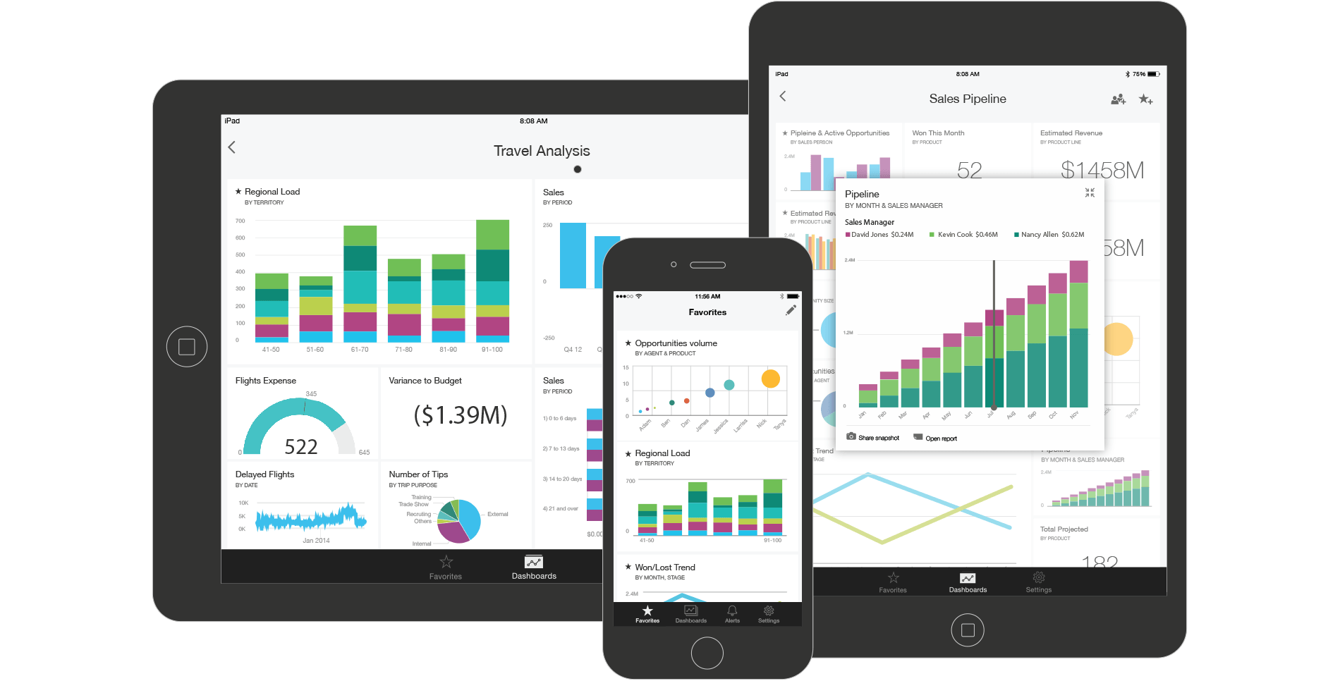
Power BI
Formatrice : BERENGUER Laure

Slide 2
Introduction
Power BI, la solution de Business Intelligence de Microsoft permet aux entreprises d’agréger, d’analyser et de visualiser les données en provenance de sources multiples.
À l'issue de cette formation, vous serez en mesure de créer des tableaux de bord complexes en maîtrisant les fonctionnalités avancées de ce logiciel.

Slide 3
Public concerné et prérequis
Public concerné
Toute personne souhaitant consolider et approfondir ses connaissances dans l'utilisation de Power BI afin de concevoir des tableaux de bord graphiques et interactifs de niveau avancé.
Prérequis
Connaissances des bases de Power BI ou connaissances équivalentes à celles apportées par le stage Power BI, concevoir des tableaux de bord.

Slide 4
La Formatrice
Laure BERENGUER, consultante et formatrice indépendante
Site Internet (cours et exercices) :
http://berenguer-formation-conseil.fr/power-bi/
Email : laure@berenguer.onmicrosoft.com
LinkedIn : www.linkedin.com/in/laure-berenguer38/

Slide 5
Objectifs de la formation
Exploiter le langage M pour réaliser des modèles de données optimisés
Concevoir des mesures sophistiquées avec le langage DAX
Créer des rapports complexes avec Power BI Desktop
Créer une présentation et un scénario adapté à votre message

Slide 6
Plan de formation
Présentation, rappels et bonnes pratiques Page 7
Concevoir un modèle adéquat et performant Page 26
Travailler avec la dimension Temps Page 66
Exploiter les fonctions DAX avancées Page 125
Affichage, navigation et visualisations Page 158
Annexes Page 196

Slide 7
Présentation, rappels et bonnes pratiques

Slide 8
Présentation, rappels et bonnes pratiques
Rappel du cycle de conception d’un rapport Power BI :
Expression du besoin et identification des sources de données.
Se connecter et préparer les données.
Organiser les tables et les relations, définir des mesures, visualisation.
Comprendre l'organisation d'un modèle en étoile, des tables de faits, des tables de dimensions.
Comprendre l’intérêt et l’utilisation d’une table de Date / Calendrier

Slide 9
La Business Intelligence Qu’est-ce que c’est ?
L´informatique décisionnelle ou la BI
Ensemble des moyens, outils et méthodes qui permettent de collecter, de consolider, de modéliser et de de restituer les données, matérielles ou immatérielles, d´une entreprise en vue d´offrir une aide à la décision.

Slide 10
Rappel du cycle de conception d’un rapport Power BI

Slide 11
Le cycle de conception : Expression besoins & sources
Expression du besoin / Travail d’enquêteur :
Dans mon métier, quelles sont les indicateurs dont j’ai besoin pour faire mes reportings ?
Lister tous les besoins du process métier et/ou service : point avec toutes les personnes concernées (utilisateurs des rapports).
Centraliser tous les besoins afin de créer modèle de données Power BI réutilisable par le plus grand nombre : ne pas créer un modèle de données pour un rapport mais un modèle pour tous les rapports du service/process métier.
Identification des sources de données :
Quelles sont les sources qui contiennent les données qui vont nous permettre de créer nos indicateurs ?
Les accès : demande des identifiants et mots de passe !

Slide 12
Le cycle de conception : Connexion aux sources
Les connexions aux sources sont possibles depuis les fenêtres Power Bi et Power Query,
Il existe différents types de connecteurs en fonction du type de sources de données: Fichier (Excel, texte-csv, etc.), base de données (Oracle, Microsoft, etc.), Azure, Services en ligne (Dynamics 365, Google Analytics, etc.), etc.
La connexion au jeu de données plus du tout indispensable car accès au modèle de données (modèle sémantique –nouveau terme été 2023) directement sur le site en ligne,

Slide 13
Le cycle de conception : Préparation de données
Interface : la majorité des transformations se font par le biais d’assistants ne nécessitant pas d’utiliser le langage M,
Etapes appliquées : reprend l’ordre de modification des données. On peut modifier et/ou supprimer chacune en revenant dessus ou en modifiant le code correspondant.
Editeur avancé : permet de visualiser et récupérer le code complet de chaque requête.
Requête vide : permet de commencer à partir d’une requête vierge et de coller facilement le code d’une autre requête (partage d’une table d’un service à un autre).
Actualisation des données : pour récupérer les nouvelles données des différentes sources.

Slide 14
Le cycle de conception : Organisation des tables
Réduction du nombre de tables,
Eviter la table unique
Positionner la table contenant les indicateurs / la plus importante, au centre des autres.
Organisation en schéma en étoile (Cf. partie suivante)

Slide 15
Le cycle de conception : Organisation des relations
Conditions des relations automatiques : Si vos colonnes de correspondances entre les tables ont le même nom et le même type de données.
Créer & modifier et/ou contrôler : l’outil permet de modifier et contrôler aisément.
Relations actives et inactives : Une seule relation active est possible. Si d’autres relations doivent être utilisées, elles seront créées en inactive puis on les sollicitera à l’aide d’une fonction DAX.
Cardinalités : les cardinalités souhaitées sont 1-N dans schéma BI. Pour un client, il peut y avoir plusieurs commandes (N). Pour une commande, il ne peut y avoir qu’un seul client associé (1).
Direction du filtrage croisé : si 1-N, toujours « à sens unique » d’un élément en 1 vers N.
Vérifier avec TCD : Afin de contrôler le bon fonctionnement des relations.

Slide 16
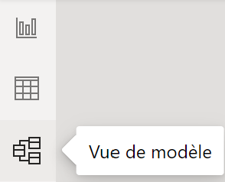
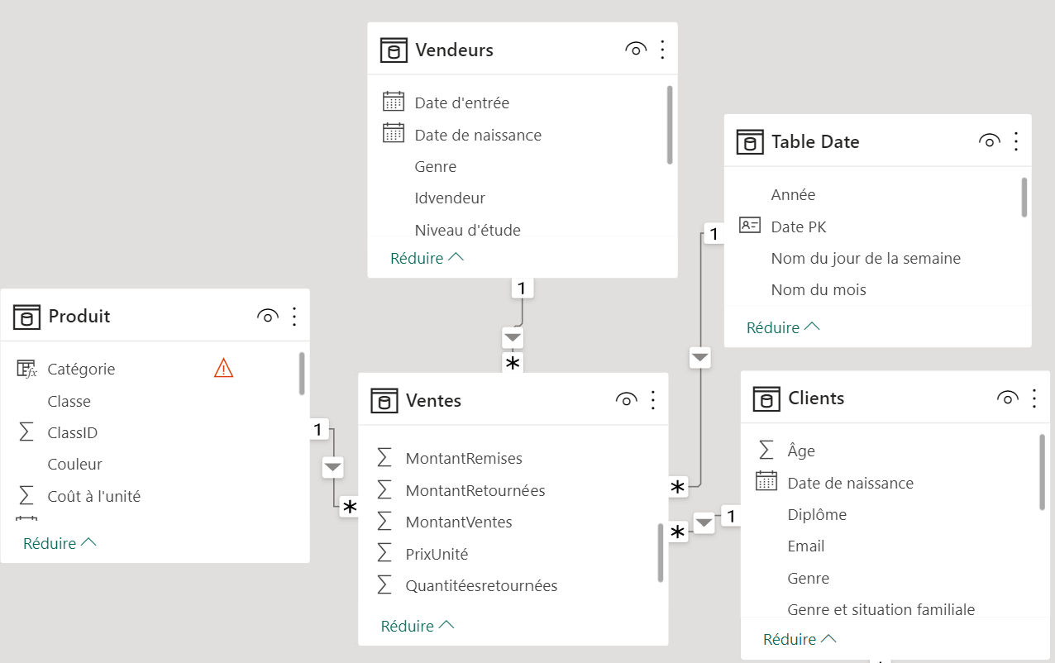
Le cycle de conception : Modèle de données
Icône de gauche « Modèle ».
Il est nécessaire de « relier vos sources » et donc vos tables importées afin de pouvoir utiliser des colonnes qui se trouvent dans des tables différentes dans un même visuel.
Le but n’est pas de tout rassembler avec des RecherchesV mais juste de donner les moyens à l’outil de naviguer correctement entre les tables comme si une énorme table de correspondance existait en arrière-fond.
Il faut donc lui donner une colonne de correspondance qui fasse le lien entre deux tables comme pour la fonction RechercheV dans Excel.

Slide 17
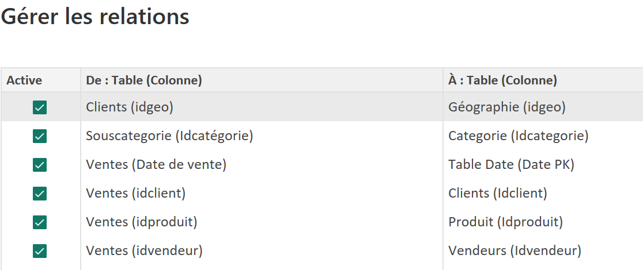
Le cycle de conception : Gestion des relations
Toujours au niveau de « la vue de modèle », cliquer sur « Gérer les relations » dans le ruban « Accueil ».
La fenêtre de gestion des relations apparaît.
On peut cliquer sur une des relations pour la modifier, la supprimer et/ou en rajouter des nouvelles.
On peut aussi cliquer directement sur un champ du modèle (Schéma des tables), rester appuyé et venir glisser le premier champ sur le champ de correspondance d’une autre table pour créer la relation.
Explication de la première ligne :
Sur la table client, la colonne IDGEO est égale à la colonne IDGEO dans la table Géographie. Cette relation est active donc Power BI peut l’utiliser pour naviguer dans le modèle de données.

Slide 18
Le cycle de conception : Définition mesures et autres
Intérêt des mesures : filtrer et bloquer un calcul, créer un titre dynamique, gérer les relations inactives, créer une table temporaire/en mémoire, etc.
Identification des mesures à créer : est-ce juste une colonne à créer dans Power Query ou cela nécessite-t-il la création d’une mesure dans Power BI? En termes de volumétrie : faut-il mieux créer une mesure qui agrège une colonne en mémoire (SUMX) ou créer la colonne dans Power Query ?
Organisation et rangement des mesures : possibilité de créer des tables de mesures puis de créer des dossiers dans les tables pour une meilleure prise en main des concepteurs de rapports.
Gestion de la table Date
Gestion avec les outils de table et de colonnes (format, résumé, trier par, création de hiérarchies, etc.)

Slide 19
Le cycle de conception : Visualisation
Sélection du visuel le plus pertinent/ adapté pour mettre en valeur vos données / indicateurs
Mise en forme globale et par visuel. Gestion de thème personnalisé et/ou modèle de rapports.
Réflexion et gestion sur les filtres et segments
Eléments de datavisualisation : aérer les visuels, homogénéiser les couleurs et police, mise en avant d’indicateurs clés, aide à la navigation avec les signets, etc.

Slide 20
Comprendre l'organisation d'un modèle en étoile

Slide 21
Comprendre le modèle en étoile Tables de faits et de dimensions
Intérêts et explication :
Un schéma en étoile est un modèle de données multidimensionnel qui permet d'organiser une base de données afin de faciliter sa compréhension et son analyse.
Il est orienté processus métier.
Jointures/relations restantes sur le modèle sont simples et performantes car le nombre de jointures pour accéder aux données est limitée.
Le schéma en étoile est constitué :
Table(s) de faits : D’une(De) table(s) centrale(s) contenant les données quantitatives et mesurables à positionner en « valeurs » dans les visuels.
Table(s) de dimension : De tables qui gravitent autour contenant les données qualitatives à positionner en « lignes, colonnes, axes et légendes » dans les tableaux et graphiques croisés dynamiques ou autres visuels.
Notes:
Le schéma en étoile est utilisé pour dénormaliser des données métier en dimensions (comme le temps et le produit) et en faits (comme des transactions de montants et de quantités).
Un schéma en étoile comprend en son centre une table de faits, qui contient des « faits » métier (comme des montants ou des quantités de transactions). La table de faits est reliée à plusieurs autres tables qui contiennent des dimensions telles que le temps ou le produit. Grâce aux schémas en étoile, les utilisateurs peuvent librement classer et décomposer les données, généralement en joignant au moins deux tables de faits ou de dimension.
Fait / Mesure
Un fait ou une mesure correspond à une valeur dans une ligne d’une table de faits.
Dimension
Une dimension est un axe d’analyse suivant lequel on peut considérer une mesure. Les dimensions permettent de naviguer dans les niveaux de granularités.

Slide 22
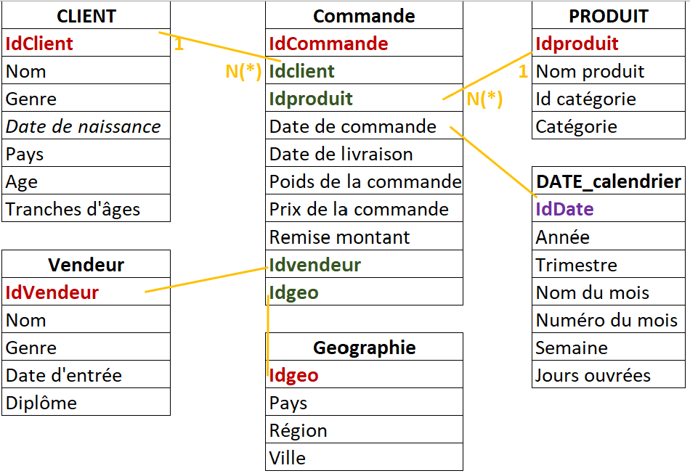
Comprendre le modèle en étoile Vue globale et questionnements ?
Quelles questions pour le construire ? Quel contenu ? :
Table de faits/mesures – table centrale : Qu'est-ce que je souhaite analyser ?
Regroupe les données quantitatives à mettre en valeurs dans les visuels.
Table de dimensions – tables qui gravitent autour : à travers quoi ?
Concerne les données qualitatives positionnées en lignes/colonnes TCD et en axe/légende graphique.
Notes:
https://www.youtube.com/watch?v=OID0Nuysks4 → pour aller plus loin

Slide 23
Comprendre le modèle en étoile Construction : matrice de bus
Intérêts et explication :
Permet de représenter de manière globale chaque processus métier pour construire correctement son(ses) schéma(s) en étoile.
Pour chaque processus métier se dégage plusieurs faits (indicateurs) qui sont organisés dans des tables de faits en fonction de leurs liens et granularité (mode de calcul – niveau de détail le plus bas)

Slide 24
Comprendre l’intérêt et l’utilisation d’une table de Date / Calendrier

Slide 25
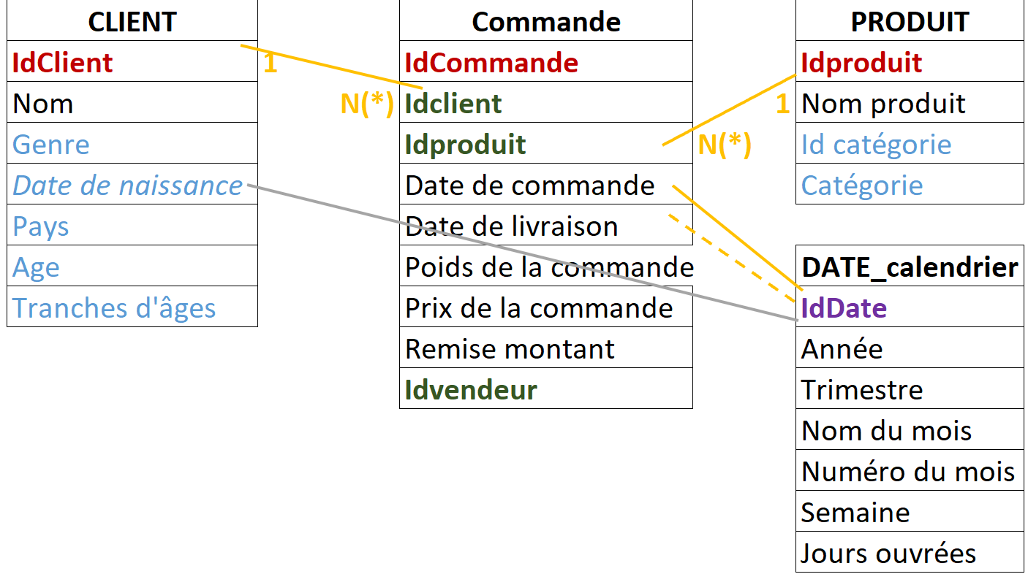
Comprendre l’intérêt d’une table de date / calendrier
Ajout de la table & intérêt :
Toutes les temporalités regroupées au même endroit,
Faire des relations entre chaque date et la clé primaire/date de la table Date-Calendrier.
Spécifier la table Date-Calendrier à Power BI.
Utilisation des fonctions Dax Time Intelligence possible seulement avec cette table.
Pour la créer correctement dans Power BI:
Chaque date est unique,
Chaque ligne de date est renseignée,
Pas de dates manquantes entre une date de début et une date de fin.
Un trait plein signifie une relation active (toujours utilisée pour les visuels)
Un trait avec des tirets signifie une relation inactive (à activer via une fonction DAX).

Slide 26
Utiliser les requêtes pour concevoir un modèle adéquat & performant

Slide 27
Présentation, rappels et bonnes pratiques
Rappels :
Les différents types de transformation
Activer le chargement et inclure dans l’actualisation du rapport
Dupliquer & Référence
Fusionner les requêtes pour réduire les flocons
Agréger et empiler les sources
Importer des données à partir d’une liste de sources
Personnaliser des fonctions et passage de paramètres en langage M
Gérer les erreurs

Slide 28
Rappels

Slide 29
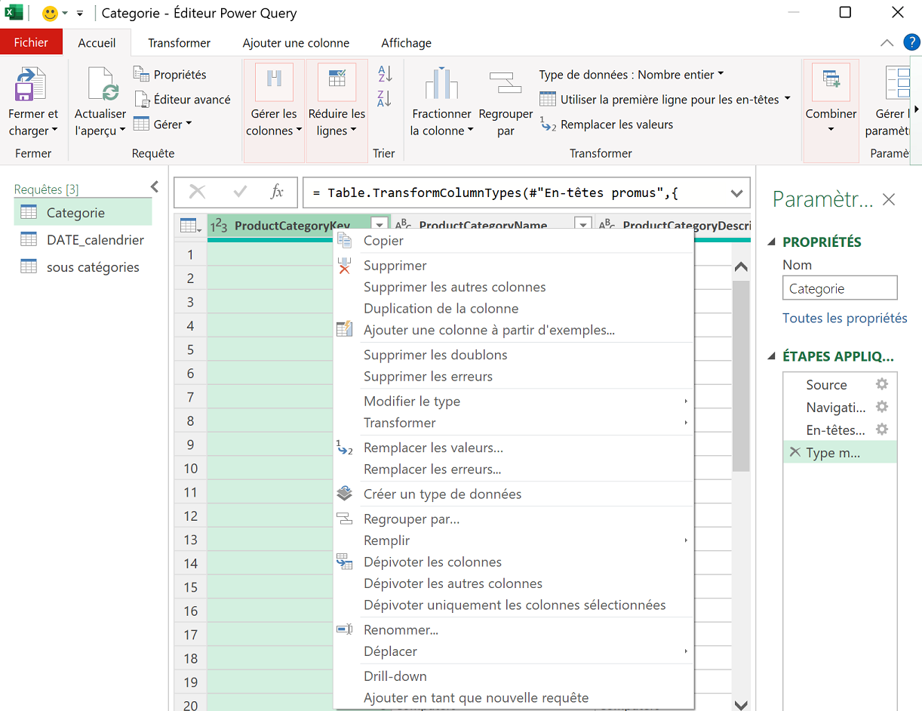
Rappels : Power Query Les différents types de transformations
Transformations de base :
Renommer des colonnes, supprimer colonnes/doublons, remplacer les valeurs, dépivoter, transformer le type de données, fractionner une colonne.
Transformations intermédiaires :
Création de colonnes calculées simples, création du mois/année/jour et de l’âge en fonction d’une colonne de date existante, etc.
Transformations avancées :
Regrouper par : calculer (somme, moyenne, etc.) par un ou plusieurs autres champs,
Fusion de lignes entre deux tables
Fusion de requêtes : jointures entre deux tables afin de récupérer des colonnes et filtrer les lignes en fonction.

Slide 30
Rappels : Power Query Quels sont tous les outils possibles ?
Garder en mémoire les connexions aux sources de données : chemin d’accès vers vos fichiers Excel, CSV, etc.
Préparer les données : renommer les colonnes, créer des colonnes, filtrer, etc.
Automatiser la préparation : tout ce qu’on fait une fois, il le reproduit de manière autonome à chaque actualisation.
C’est l’avantage principal de l’outil : il ne faut pas tout refaire pour chaque rapport hebdomadaire/mensuel ou annuel. De plus, les performances de l’outil sont très élevées et permettent de gérer des fichiers contenant plus d’un million de lignes.
Charger les données finalisées dans Power BI Desktop.

Slide 31
Rappels : Power Query La préparation : les modifications de base
Vérifier que pour chaque colonne, l’outil a bien identifier le bon type de données :
Organiser l’affichage de la table :
Transposer (lignes / colonnes), dépivoter les colonnes, trier afin de réorganiser la table.
Les différents « renommage » :
Je souhaite renommer la table, les colonnes ou bien des valeurs, c’est ici que je vais le faire en cliquant droit sur la colonne.
Nettoyer les données :
Supprimer les colonnes, les doublons et supprimer les lignes et ou les filtrer afin de ne garder que ce que l’on souhaite dans la table.
Fractionner les colonnes afin de séparer des éléments dans des colonnes différentes.
Notes:
Comme sur Excel, il est possible qu’une ou plusieurs colonnes soient mal typées : du texte alors que c’est un champ de date, etc. Il faut donc vérifier qu’il a bien assigner le bon type de données à chaque colonne. Power Query fait largement moins d’erreur qu’Excel sur cette partie-là.

Slide 32
Rappels : Power Query Les transformations/création de colonnes
Les transformations/création de colonnes sur des colonnes de type texte : Tout en majuscule/minuscule, supprimer les espaces, etc.
Les transformations/création de colonnes sur des colonnes de type numérique : soustraction, addition, multiplication et division simple mais également les arrondis.
Les transformations/création de colonnes sur des colonnes de type dates:
À partir d’une date, je peux récupérer l’année, le mois, le jour, etc. très facilement sans taper du code comme sur Excel (fonction ANNEE par exemple).
À partir d’une date, je peux également calculer des âges et/ ou délai : âge du client jusqu’à la date du jour, délai de livraison, etc.
Notes:
L’outil permet de transformer toutes les valeurs de votre colonne en Majuscule, ou seulement la première lettre, etc. « france » → « France » ou « FRANCE »
Il permet également de supprimer les espaces au début et en fin de valeurs. ‘ France’ → ‘France’
Si je souhaite soustraire le coût au montant des ventes, je peux le faire en sélectionnant les deux colonnes correspondantes,
Je peux également ajouter, multiplier, diviser des colonnes entre elles très facilement.
Je peux également attribuer un arrondi au nombre souhaité de décimales après la virgule.

Slide 33
Rappels : Power Query Les fusions de tables / sources de données
Les fusions de colonnes :
Si j’ai deux fichiers différents mais dont une colonne est identique dans les deux et permet de faire une correspondance, alors je peux fusionner deux tables pour récupérer des colonnes grâce à la colonne de correspondance. Plus simple et plus facile qu’un RechercheV sur Excel.
Exemple :
J’ai une table de commande avec toutes les informations en lien avec la commande mais je souhaite récupérer le nom du client qui est une colonne qui se trouve dans la table client.
Je vais utiliser le ‘Numéro du client’ présent dans les deux tables pour ramener dans la table commande, le nom du client ☺

Slide 34
Rappels : Power Query Les fusions de tables / sources de données
Les fusions de lignes :
Si j’ai deux tables contenant les mêmes colonnes (ayant le même nom) et que je souhaite compiler/concaténer/ajouter les lignes d’une table en dessous des lignes de l’autre table alors je peux le faire très facilement sur l’outil, sans formule/sans copier/coller comme sur Excel.
Exemple :
J’ai deux tables de ventes, l’une pour la partie Nord de la France et une autre pour la partie Sud.
Je vais regrouper toutes les lignes des deux fichiers/tables afin d’avoir tout au même endroit.

Slide 35
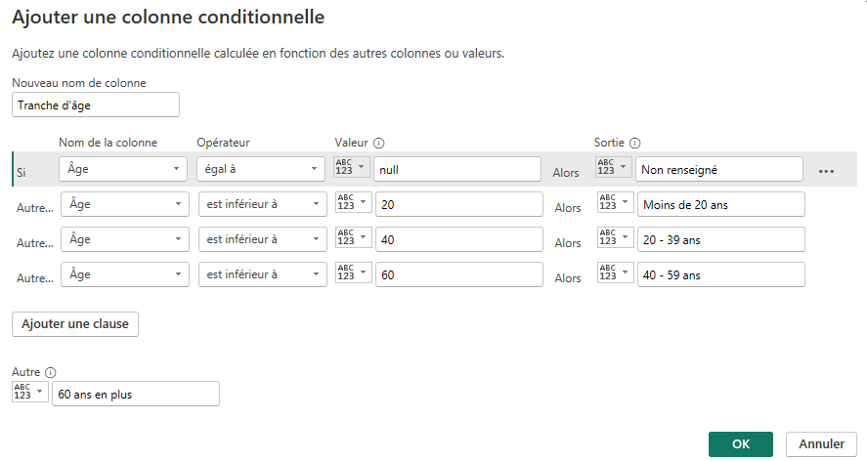
Rappels : Power Query Vigilance : Colonnes conditionnelles
S’il doit gérer des valeurs numériques qui contiennent des Null (pas de valeur)
Il est important de gérer les NULL en premier
Sinon, cela créera des ERREURS.
Notes:
https://docs.microsoft.com/fr-fr/power-bi/desktop-measures

Slide 36
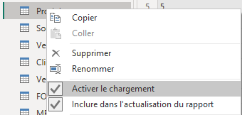
Rappels : Power Query Désactiver/activer le chargement
Par défaut, chaque requête/table à laquelle on s’est connecté via Power Query, est chargée automatiquement dans Power BI.
Afin de désactiver le chargement, il suffit de cliquer sur la case cochée par défaut.

Slide 37
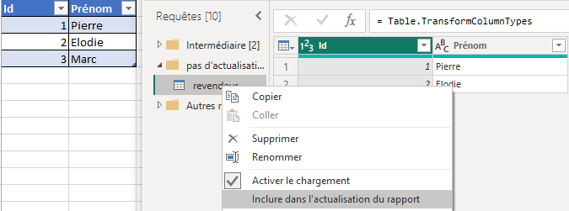
Rappels : Power Query Inclure dans l’actualisation du rapport
On peut aussi exclure l’actualisation des données d’une requête.
Je me connecte une première fois à une source de données, sauf que je souhaite que les données ne bougent plus même si la source est modifiée.
Cela permet d’avoir un instantanée des données.
Si plus tard, une nouvelle ligne est créée (comme dans l’exemple ci-dessus) dans la source et que j’actualise Power BI, il n’apparaitra pas dans la fenêtre Power BI et les rapports utilisant les données correspondantes.
Notes:
https://docs.microsoft.com/fr-fr/power-bi/desktop-measures

Slide 38
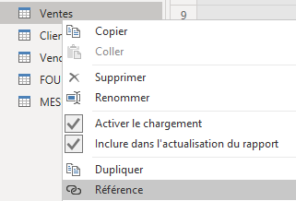
Rappels : Power Query Dupliquer et Référence de requête
Il est possible de dupliquer une requête, mais deux possibilités existent dans ce sens.
Dupliquer : permet de copier/coller l’éditeur avancé de la requête. Il n’y a donc aucune dépendance entre la requête copiée et celle collée. Chacune va se connecter à la source de données en externe.
Référence : permet de copier/coller le résultat en lien avec la dernière étape appliquée de la requête copiée. Il y a donc une dépendance. Si on rajoute une étape dans la requête copiée, cela affectera la requête collée.
Il faut cliquer droit sur la requête à gauche afin d’y accéder !

Slide 39
Fusionner les requêtes pour réduire les flocons

Slide 40
Concevoir un modèle adéquat Fusionner des requêtes pour réduire flocons
Afin de créer une table de dimension, il est souvent nécessaire de récupérer dans une seule et même table des informations provenant possiblement de différentes sources et/ou tables de données différentes.
Par exemple, on ses connectera à 3 sources correspondants aux tables Produit, catégorie et sous-catégorie mais il n’y a aucun intérêt à garder les 3 tables séparées.
Il faut donc récupérer les colonnes liées aux catégories et sous-catégories directement dans la table Produit.
Notes:
https://docs.microsoft.com/fr-fr/power-bi/desktop-measures

Slide 41
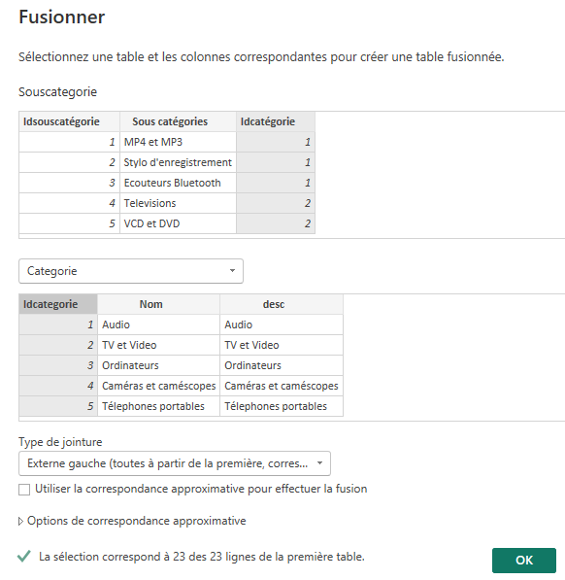
Concevoir un modèle adéquat Fusionner des requêtes pour réduire flocons
L’outil à utiliser dans Power Query est « FUSIONNER DES REQUÊTES »
Permet de récupérer des colonnes grâce à une ou plusieurs colonnes de correspondance (la même dans les deux tables/sources). Proche du RechercheV sur Excel.
Je clique sur la table/requête dans laquelle je souhaite rajouter une(des) colonne(s) provenant d’une autre table avant de cliquer sur Fusionner,
Je spécifie ensuite l’autre table en dessous et la colonne de correspondances de chaque côté,
Je choisis le type de jointure.
Notes:
https://docs.microsoft.com/fr-fr/power-bi/desktop-measures

Slide 42
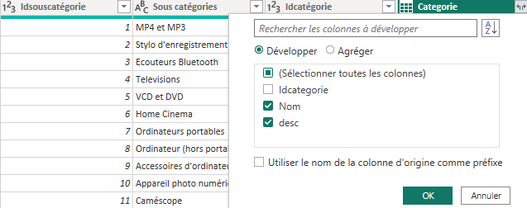
Concevoir un modèle adéquat Fusionner des requêtes pour réduire flocons
Je sélectionne le ou les colonnes que je souhaite récupérer en cliquant sur le bouton à droite de l’intitulé de colonne (qui porte le nom de l’autre table) :
Je clique sur Développer si je souhaite uniquement rajouter les colonnes et leurs valeurs correspondantes.
Notes:
https://docs.microsoft.com/fr-fr/power-bi/desktop-measures

Slide 43
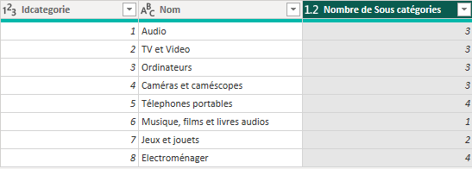
Concevoir un modèle adéquat Fusionner des requêtes pour réduire flocons
Je sélectionne sur Agréger si je souhaite faire des calculs (agrégations : somme, moyenne, etc) sur des colonnes de l’autre table.
Ici, je suis dans la table catégorie, donc il y a plusieurs sous-catégories pour une même catégorie, donc je souhaite compter combien il y en a pour chaque catégorie.
Notes:
https://docs.microsoft.com/fr-fr/power-bi/desktop-measures

Slide 44
Concevoir un modèle adéquat Démonstration – Fusion et création de liste
Dans le fichier de Formation, ouvrir le Dossier « Partie 2 », puis le document « Création listes de dates et fusion complexes » à faire ensemble pas à pas.
Les données, sont dans le dossier « Partie 2 » puis « Dossier Principal » et fichier Excel « Matrice de bus ».
Les tableaux à importer s’intitulent sont « Prix » et « Quantité ».
Problématique :
- On a un tableau « Quantité » contenant les dates d’achats, le produit concerné et la quantité vendue mais le prix est inexistant ici. Il faut aller le chercher dans le tableau « Prix ».
- Dans la table « Prix », on a les produits qui se répètent autant de fois qu’il y a eu un prix différent. Il y a une date de début et une date de fin concernant la période pour laquelle chaque prix était en vigueur.
Afin de récupérer le bon prix sur la table « quantité », il faut donc créer une liste qui va créer autant de lignes qu’il y a de dates concernées pour chaque prix et ensuite faire une fusion pour récupérer le bon prix en fonction de la date et du produit.
Notes:
https://docs.microsoft.com/fr-fr/power-bi/desktop-measures

Slide 45
Agréger et empiler les sources

Slide 46
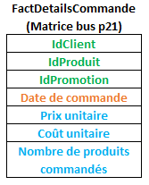
Concevoir un modèle adéquat Agréger et empiler les sources
Afin de créer une table de faits, il est souvent nécessaire de récupérer et regrouper dans une seule et même table des informations provenant possiblement de différentes sources et/ou tables de données différentes.
La table finale contiendra alors :
Les identifiants permettant de faire des relations entre la table de faits et les autres tables environnantes,
Les dates (de commande, de livraison, etc.) afin de faire le lien avec la table de Date / Calendrier dont une sert d’IDDate,
Les données quantitatives et mesurables reprenant toutes les colonnes contenant les indicateurs dont j’ai besoin : le montant des ventes, les quantités, les coûts totaux, etc.
Notes:
https://docs.microsoft.com/fr-fr/power-bi/desktop-measures

Slide 47
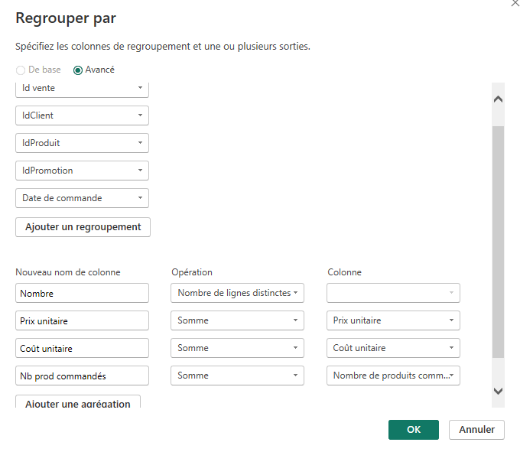
Concevoir un modèle adéquat Regrouper pour agréger le fichier final
Cliquer sur « Avancé » afin de pouvoir créer autant de regroupements et agrégations que souhaité,
Regroupement : mettre les identifiants et dates,
Agrégation : utiliser les données quantitatives et mesurables pour créer les agrégations souhaitées (le plus souvent des sommes).

Slide 48
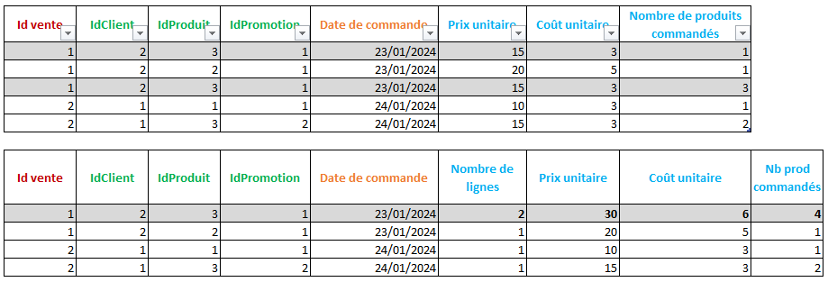
Concevoir un modèle adéquat Regrouper pour agréger le fichier final

Slide 49
Concevoir un modèle adéquat Exercices (1/4)
Dans le fichier de Formation, ouvrir le Dossier « Exercices et données » puis importer les fichiers suivants :
« Tous documents » → Document Excel contenant 4 feuilles à importer : « Géographie », « VentesAVANT2023 », « VentesDEPUIS2023 », « Livraisons et retours » et 4 tableaux à importer « Vendeurs », « Catégorie », « Sous-catégorie » et « Produit ».
« Clients » → ficher texte à importer,
Récupérer les lignes de la table VentesDEPUIS2023 dans la table VentesAVANT2023. Il faut se positionner sur la table qui récupère toutes les lignes donc VentesAVANT2023 puis cliquer sur « Ajouter des requêtes » puis renommer la table « Ventes ».
Désactiver le chargement dans Power BI de la table VentesDEPUIS2023.

Slide 50
Concevoir un modèle adéquat Exercices (2/4)
Récupération des colonnes « Date de livraison » et « Date de retour » de la table Livraisons et retours dans la table Ventes en utilisant la colonne en commun « IdVente ». Se positionner sur Ventes et cliquer sur « Fusionner des requêtes ».
Récupération de la colonne « Catégorie » de la table Categorie dans la table SousCategorie en utilisant la colonne en commun « IdCategorie ». Se positionner sur SousCategorie et cliquer sur « Fusionner des requêtes ».
Récupération des colonnes « Catégorie », « Idcategorie » et « Sous catégories » de la table SousCategorie dans la table Produit en utilisant la colonne en commun « Idsouscatégorie ». Se positionner sur Produit et cliquer sur « Fusionner des requêtes ».
Désactiver le chargement dans Power BI des tables Livraisons et retours, Categorie et SousCategorie.

Slide 51
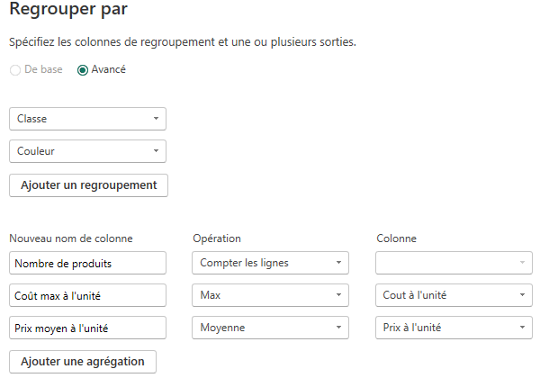
Concevoir un modèle adéquat Exercices (3/4)
8) Créer une référence de la table produit en cliquant droit sur la table puis « Référence ». Puis, désactiver le chargement pour cette nouvelle table.
9)
Regrouper par classe et par couleur,
Calculer le nombre de produits, le coût max à l’unité et le prix moyen à l’unité.

Slide 52
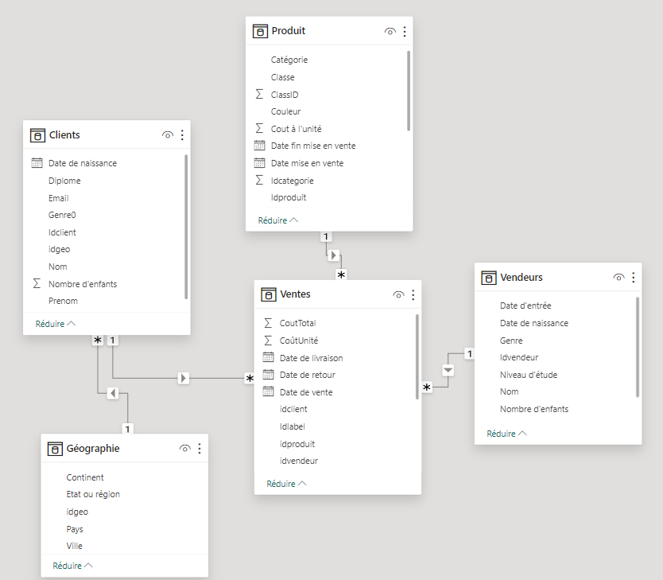
Concevoir un modèle adéquat Exercices (4/4)
Fermer et appliquer Power BI (message d’erreur – cliquer dessus, laisser de côté puis continuer sur la fenêtre Power BI)
Dans l’onglet « Vue de modèle », vu que les clés de relations ont le même nom et le même type de données, le modèle se fait tout seul.
Il ne restera qu’à organiser tout ça, comme il faut ☺ avec la table ventes au centre.

Slide 53
Importer des données à partir d’une liste de sources

Slide 54
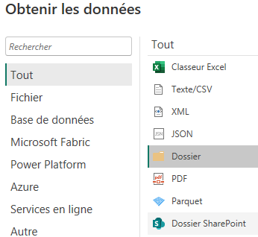
Concevoir un modèle adéquat Importer liste de sources : Connexion Dossier
Afin de se connecter à plusieurs fichiers, il est possible de se connecter au Dossier dans lequel ils sont enregistrés.
Que ce soit dans un dossier de votre PC/dossier partagé mais également dossier SharePoint.

Slide 55
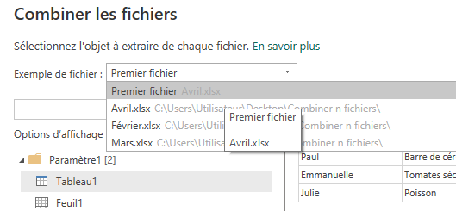
Concevoir un modèle adéquat Importer liste de sources : Connexion Dossier
Je sélectionne l’emplacement du fichier :
→ Partie 2\Dossier principal\Combiner n fichiers
Puis cliquer sur « Combiner et charger »
-> s’il n’y a pas de transformation identique à faire sur chaque fichier avant de les combiner.
A partir d’un fichier exemple : le premier qu’il trouve ou celui que l’on détermine pour être le fichier d’exemple,
Lui expliquer s’il faut se connecter au tableau1 (tableau excel) ou Feuil1 (la feuille qui contient le tableau).
Il reproduira la procédure pour chaque fichier qu’il trouve dans le dossier.

Slide 56
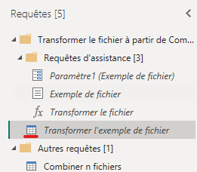
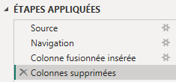
Concevoir un modèle adéquat Importer liste de sources : Connexion Dossier
Je sélectionne l’emplacement du fichier :
Puis cliquer sur « Combiner et transformer les données »
-> Pour rajouter transformations avant de combiner/concaténer les lignes de tous les fichiers du dossier.
La fenêtre Power Query s’ouvre et il y a une requête en plus dans les requêtes d’assistance intitulée «transformer l’exemple de fichier ».
Par défaut, il n’existe que Source et Navigation dans les étapes appliquées de base de cette requête.
On va sur cette requête qui affiche les données du fichier exemple et on rajoute les transformations que l’on souhaite qu’il applique sur chaque requête avant de combiner.

Slide 57
Concevoir un modèle adéquat Importer liste de sources : Connexion Dossier
On clique ensuite sur la requête finale (dans « autres requêtes » : Combiner n fichiers. Les transformations sont prises en compte.
S’il y a une suppression de colonne, Power Query est embêté car il ne la retrouve plus et cela crée une erreur au niveau de « Type modifié ».
Il faut supprimer la référence à la colonne.

Slide 58
Concevoir un modèle adéquat Editeur avancé
On peut y accéder sur le ruban du haut, soit depuis l’onglet accueil, soit affichage.
Il reprend chaque étape de transformation, de la connexion au fichier source à la dernière étape de transformation :

Slide 59
Personnaliser des fonctions et passage de paramètres en langage M

Slide 60
Concevoir un modèle adéquat Transformations personnalisées Fonctions M
Le lien vers le site Microsoft : Les différents types de fonction
https://learn.microsoft.com/fr-fr/powerquery-m/date-monthname
Exemples dans « colonne personnalisée » :
- Text.From pour combiner texte et numérique
- Text.BetweenDelimiters pour prendre le texte entre deux délimiteurs spécifiques,
- Text.Reverse pour renvoyer la valeur inversée
- Concaténer l’ID avec la colonne Texte à gérer (seulement entre crochets) :
Notes:
Split en démo : permet de fractionner le contenu d’une colonne et après de décider de mettre sur deux colonnes différentes (1ère ligne, 1ère valeur, 2ème ligne, 2ème valeur qui arrivait après séparateur) → super intéressant si besoin.

Slide 61
Concevoir un modèle adéquat Fonctions personnalisées et paramètres
Créer une première requête (connexion à la source) qui fera office d’exemple pour l’itération/compilation des sources,
Créer des paramètres (si besoin),
Transformer la première requête en fonction personnalisée utilisant les paramètres créés précédemment,
Créer la requête finale à charger dans Power BI qui va appeler la fonction personnalisée à partir de colonnes utilisées comme paramètres dans cette dernière et alimenter la concaténation des différentes sources.
Démonstrations en groupe ☺

Slide 62
Concevoir un modèle adéquat Fonctions personnalisées et paramètres
Démonstrations en groupe :
Créer une fonction personnalisée avec ses paramètres qui permettent de concaténer une liste de fichiers provenant de dossiers différents, ne comprenant pas les mêmes types de fichiers de la même structure, les mêmes noms de dossiers tout en filtrant sur les dossiers concernant l’année en cours et l’année précédente.
Partie 2\Dossier principal\F et P listes de sources Données
Partie 2\ fichier « 2. Création fonction et paramètre simple » Fichier pas à pas
Créer une fonction personnaliser qui va créer un tableau à partir de toutes les pages du site web correspondant. Il faudra pouvoir récupérer les numéros de pages qui seront ensuite gérer via le paramètre pour alimenter le fichier final.
→ Partie 2\ fichier « 3. EXO paramètres et Fonction » Fichier pas à pas
Notes:
La première démonstration ne peut être faite juste avec connexion à dossier car elle va vouloir prendre tous les fichiers mais comme rien à voir elle est perdue lors de la connexion. Dès que l’on sort d’un seul dossier avec exactement les mêmes fichiers et noms de table à l’intérieur on est obligé de passer par là.

Slide 63
Gérer les erreurs

Slide 64
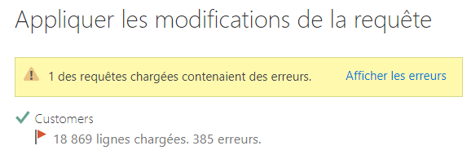
Concevoir un modèle adéquat Les ERREURS (1/3)
Lors de l’application des requêtes dans le cube, il se peut qu’il trouve des erreurs dans les données, il y aura donc un message avec le nombre d’erreurs :
Cliquer sur AFFICHER LES ERREURS
Power Query crée un fichier Erreur des requêtes,
avec la date et l’heure du chargement de l’erreur.
Dans ce fichier, il mettra la table où se trouve les
Erreurs et seulement les lignes où il y a des erreurs.

Slide 65
Concevoir un modèle adéquat Les ERREURS (2/3)
3. Les erreurs sont à visualiser dans le fichier d’erreur. On va essayer de comprendre pourquoi il y a une erreur.
4. Les erreurs sont à corriger et donc à MODIFIER (Jamais à supprimer) dans la requête d’origine qui contient toutes les lignes et les étapes de modifications.
On se positionne sur la table/requête d’origine : on sélectionne la colonne avec des erreurs et on fait REMPLACER LES ERREURS → si on a fait un calcul sur un champ avec des valeurs NULL et qu’il ne peut pas les convertir en texte, alors on remplace par ‘Non renseigné’
OU on change le type de données → s’il a mal été définit par Power BI car il le définit sur les 200 premières lignes ; S’il a définit les données en numériques car il n’a pas vu les valeurs caractères plus loin dans la 1000ème lignes, etc.

Slide 66
Concevoir un modèle adéquat Les ERREURS (3/3) et exercice
5. Allez voir dans le fichier d’erreur. S’il n’y a plus que les entêtes de colonnes, c’est qu’on a bien supprimer les lignes avec des erreurs.
Il n’y a donc plus d’erreurs, on peut réappliquer les requêtes.
6. On supprime le fichier « Erreurs des requêtes »
Le faire ensemble avec notre fichier d’erreur sur la table de vente ☺

Slide 67
Concevoir un modèle performant (perf+)

Slide 68
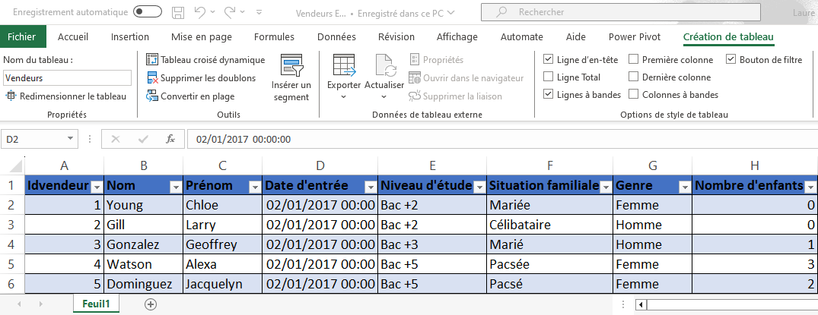
Concevoir un modèle performant (1/3) Connexion à la table
1 Fichier Excel
(vendeurs Excel)
2. Connexion au tableau
« Vendeurs » et non pas à la
Feuille Excel « Feuil1 »
3 Ecrire le code dans l’éditeur
Avancé d’une « Requête
vide »
Let - Début du code
Source = Excel.Workbook(File.Contents("E:\FORMATIONS\SUPPORT\Power BI\Power BI - Niveau 2\Exercices et données - ancien (à reprendre pour PERF)\Vendeurs Excel.xlsx"), null, true) – Chemin d’accès vers le fichier Excel
{[Item="Vendeurs",Kind="Table"]}[Data] – Choix de l’item s’intitulant Vendeurs qui est de type Tableau et ouvrir les données correspondantes (Data)
in
Source – Fin du code toujours positionné sur la dernière étape. Ici qu’une seule qui est la source.

Slide 69
Concevoir un modèle performant (2/3) Choix des colonnes avant l’import
1 Préciser quelles colonnes, nous souhaitons sélectionner avant d’importer les données dans Power BI
3 Ecrire le code dans l’éditeur Avancé d’une « Requête vide »
Let - Début du code
Source = Excel.Workbook(File.Contents("E:\FORMATIONS\SUPPORT\Power BI\Power BI - Niveau 2\Exercices et données - ancien (à reprendre pour PERF)\Vendeurs Excel.xlsx"), null, true) – Chemin d’accès vers le fichier Excel
{[Item="Vendeurs",Kind="Table"]}[Data] – Choix de l’item s’intitulant Vendeurs qui est de type Tableau et ouvrir les données correspondantes (Data)
[ [Idvendeur],[Nom], [Situation familiale], [Genre] ] → Choix des colonnes avant l’import sur Power Query
in
Source – Fin du code toujours positionné sur la dernière étape. Ici qu’une seule qui est la source.

Slide 70
Concevoir un modèle performant (3/3) Filtres avant l’import
1 Préciser quel(s) filtre(s) on applique sur la source avant d’importer les données dans Power BI
3 Ecrire le code dans l’éditeur Avancé d’une « Requête vide »
Let
Source = Table.SelectRows( → spécification d’un (ou de) filtre(s) appliqué(s) sur la source Excel.Workbook(File.Contents("E:\FORMATIONS\SUPPORT\Power BI\Power BI - Niveau 2\Exercices et données - ancien (à reprendre pour PERF)\Vendeurs Excel.xlsx"), null, true)
{[Item="Vendeurs",Kind="Table"]}[Data]
[ [Idvendeur],[Nom], [Situation familiale], [Genre] ] ]]
, each ([Genre] = "Femme") → pour chaque ligne, faire un filtre sur la valeur femme de la colonne Genre
) → fin du (ou des) filtre(s) appliqué(s) sur la source
in
Source – Fin du code toujours positionné sur la dernière étape. Ici qu’une seule qui est la source.
Notes:
let
Source =
Table.SelectRows(
Excel.Workbook(File.Contents("E:\FORMATIONS\SUPPORT\Power BI\Power BI - Niveau 2\Exercices et données - ancien (à reprendre pour PERF)\Vendeurs Excel.xlsx"), null, true)
{[Item="Vendeurs",Kind="Table"]}[Data]
[[Idvendeur],[Nom], [Situation familiale], [Genre]],
each ([Genre] = "Femme" and ([Situation familiale] = "Pacsée"))
)
in
Source

Slide 71
Travailler avec la dimension Temps

Slide 72
Travailler avec la dimension Temps
Utiliser les listes et les fonctions pour réaliser un calendrier en M
Rappels outils de table et création/identification table de Date/Calendrier.
Intérêt des mesures, création de table de mesures et rangement de ces dernières dans des dossiers.
Utiliser les variables en DAX pour réaliser un calendrier.
Utiliser les fonctions Time Intelligence pour créer des comparaisons de périodes, des cumuls et des périodes glissantes.
Travailler avec plusieurs dates et plusieurs relations avec USERELATIONSHIP

Slide 73
Utiliser les listes et les fonctions pour réaliser un calendrier en M

Slide 74
Créer un calendrier sur M Créer table de dates sur table de faits (1/6)
La table de dates doit être constituée de la manière suivante :
Elle débute à la première date de la table de faits (ventes par exemple),
Elle se termine à la dernière date de la table de faits (ventes par exemple),
Elle contient l’ensemble des jours entre ces 2 dates
Conséquence :
A chaque mise à jour de la table de faits (ventes, inventaire, planning), la table de dates sera donc recalculée et contiendra ainsi toutes les dates concernées par l’activité de votre entreprise/organisation/etc.
Pour des dates de début et dates de fin dynamiques !

Slide 75
Créer un calendrier sur M Fonction List.Dates (2/6)
Utilisation de la fonction List.Dates composée de 3 arguments :
Start (date) : la date de début du calendrier,
Count (décimal) : le nombre de dates de la liste. Généralement un calcul entre la date de début et la date de fin. Il faut donc toujours rajouté +1 au résultat pour bien avoir toutes les dates (du 01 au 03 janv : compte 2 mais il y a bien 3 jours),
Step (durée) : l’incrément choisi entre chaque date de la liste.
La syntaxe de l’argument step est la suivante : #duration(days as number, hours as number, minutes as number, seconds as number)
Pour notre exemple : #duration(1,0,0,0) car nous voulons avoir chaque date (d’un jour sur l’autre)

Slide 76
Créer un calendrier sur M Code avec dates fixes (3/6)
Ecrire directement du code dans l’éditeur avancé :
Spécifier que la date de début est 01 janvier 2010,
Spécifier que la date de fin est le 31 décembre 2030,
Créer variable qui compte le nombre de jours entre les deux,
Puis création de la liste de dates avec fonction List.Dates
Dans l’onglet Outils de liste > Transformer, cliquer sur Convertir > Vers la table puis dans la fenêtre, cliquez sur OK
let
// Création listing de dates sur dates fixes
DateDebut=#date(2010, 1, 1),
DateFin=#date(2030, 12, 31),
NbJour = Duration.Days(DateFin-DateDebut),
Source = List.Dates(DateDebut, NbJour+1, #duration(1, 0, 0 ,0))
in Source
Notes:
let
DateDebut=#date(2010, 1, 1),
DateFin=#date(2030, 12, 31),
NbJour = Duration.Days(DateFin-DateDebut),
Source = List.Dates(DateDebut, NbJour+1, #duration(1, 0, 0 ,0)),
#"Converti en table" = Table.FromList(Source, Splitter.SplitByNothing(), null, null, ExtraValues.Error),
#"Type modifié" = Table.TransformColumnTypes(#"Converti en table",{{"Column1", type date}}),
#"Colonnes renommées" = Table.RenameColumns(#"Type modifié",{{"Column1", "Date"}})
in
#"Colonnes renommées"

Slide 77
Créer un calendrier sur M Code avec dates dynamiques (4/6)
Ecrire directement du code dans l’éditeur avancé :
Spécifier que la date de début est la date la plus petite de la table de ventes,
Spécifier que la date de fin est la date la plus grande de la table de ventes,
Créer variable qui compte le nombre de jours entre les deux,
Puis création de la liste de dates avec fonction List.Dates,
Dans l’onglet Outils de liste > Transformer, cliquer sur Convertir > Vers la table puis dans la fenêtre, cliquez sur OK
let
// Création listing de dates sur dates dynamiques
DateDebut=List.Min(Ventes[Date de vente]),
DateFin=List.Max(Ventes[Date de vente]),
NbJour = Duration.Days(DateFin-DateDebut),
Source = List.Dates(DateDebut, NbJour+1, #duration(1, 0, 0 ,0))
in Source
Notes:
let
// Création listing de dates
DateDebut=List.Min(Ventes[Date de vente]),
DateFin=List.Max(Ventes[Date de vente]),
NbJour = Duration.Days(DateFin-DateDebut),
Source = List.Dates(DateDebut, NbJour+1, #duration(1, 0, 0 ,0)),
// Nettoyage et préparation des données
#"Converti en table" = Table.FromList(Source, Splitter.SplitByNothing(), null, null, ExtraValues.Error),
#"Type modifié" = Table.TransformColumnTypes(#"Converti en table",{{"Column1", type date}}),
#"Colonnes renommées" = Table.RenameColumns(#"Type modifié",{{"Column1", "CleDate"}})
in
#"Colonnes renommées"

Slide 78
Créer un calendrier sur M Génération table finale (5/6)
Transformer la liste en table :
Dans l’onglet Outils de liste > Transformer, cliquer sur Convertir > Vers la table puis dans la fenêtre, cliquez sur OK
Changer le type de données
Renommer en « CleDate »
Ajouter les colonnes d’attributs de date (année, mois, etc.) :
Dans l’onglet Ajouter une colonne > Date > Année/Mois/Trimestre/Semaine/Jour
Notes:
let
Source = Ventes,
#"Garder uniquement col Date de ventes" = Table.SelectColumns(Source,{"Date de vente"}),
// Suppression des doublons
Base = Table.Distinct(#"Garder uniquement col Date de ventes"),
#"Filtre Ancien" = Table.SelectRows(Base, let earliest = List.Min(Base[Date de vente]) in each [Date de vente] = earliest),
StartDate = #"Filtre Ancien"{[#"Date de vente"=#date(2017, 1, 16)]}[Date de vente],
#"Retour à la liste de dates ventes" = Base,
#"Filtre Récent" = Table.SelectRows(#"Retour à la liste de dates ventes", let latest = List.Max(#"Retour à la liste de dates ventes"[Date de vente]) in each [Date de vente] = latest),
EndDate = #"Filtre Récent"{[#"Date de vente"=#date(2024, 1, 5)]}[Date de vente],
#"Création listes de Dates" = List.Dates(StartDate,Duration.Days(EndDate-StartDate)+1,#duration(1,0,0,0)),
#"Converti en table" = Table.FromList(#"Création listes de Dates", Splitter.SplitByNothing(), null, null, ExtraValues.Error),
#"Type DATE" = Table.TransformColumnTypes(#"Converti en table",{{"Column1", type date}}),
#"Renommage colonne ID date" = Table.RenameColumns(#"Type DATE",{{"Column1", "CleDate"}}),
#"Année insérée" = Table.AddColumn(#"Renommage colonne ID date", "Année", each Date.Year([CleDate]), Int64.Type),
#"Trimestre inséré1" = Table.AddColumn(#"Année insérée", "Trimestre", each Date.QuarterOfYear([CleDate]), Int64.Type),
#"Nom du mois inséré" = Table.AddColumn(#"Trimestre inséré1", "Nom du mois", each Date.MonthName([CleDate]), type text),
#"Mois inséré" = Table.AddColumn(#"Nom du mois inséré", "Mois", each Date.Month([CleDate]), Int64.Type),
#"Semaine de l'année insérée" = Table.AddColumn(#"Mois inséré", "Semaine de l'année", each Date.WeekOfYear([CleDate]), Int64.Type),
#"Nom du jour inséré" = Table.AddColumn(#"Semaine de l'année insérée", "Nom du jour", each Date.DayOfWeekName([CleDate]), type text),
#"Jour inséré" = Table.AddColumn(#"Nom du jour inséré", "Jour", each Date.Day([CleDate]), Int64.Type)
in
#"Jour inséré"

Slide 79
Créer un calendrier sur M Numéro du jour de la semaine (6/6)
Fonction jour de la semaine : Vigilance = attribue des numéros de 0 à 6.
Toujours préciser : Date.DayOfWeek([CleDate])+1 : 0 devient 1 et 6 = 7 pour le 7ème jour.
Afin d’éviter les problèmes de version, même s’il compte bien le premier jour de la semaine pour lundi (car version Française dans paramètres régionaux), mieux vaut le rajouter en dur dans le code :
Date.DayOfWeek([CleDate], Day.Monday)+1
Signifie que le premier jour de la semaine est bien le lundi (il commence à compter ce jour-là. Mets 0 par défaut pour le premier jour).

Slide 80
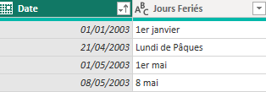
Créer un calendrier sur M Gestion des jours fériés (France) (1/2)
Depuis un navigateur Internet : Connexion au site d’API* du gouvernement !
Se connecter au site https://api.gouv.fr/documentation/jours-feries
Cliquer sur GET /{zone}.json (liste sur 20 ans en arrière et 5 ans dans le futur)
Par défaut, la zone est la métropole, cliquer sur « Try it out » en haut à gauche,
Cliquer sur Exécute,
Copier le résultat de la requête URL récupérée : Request URL
https://calendrier.api.gouv.fr/jours-feries/metropole.json
Depuis Power BI : Connexion à une nouvelle source : WEB
Il crée 3 étapes : ne garder que « Source » (car il a créé par défaut une table au mauvais format),
Cliquer en haut dans l’onglet « Convertir » sur « En table » puis attribuer les types de données.
Renommer les colonnes : « Date » et « Jours Fériés »
Trier la colonne « Date »
* Un API est une interface de données en code universelle (ici JSON)
Notes:
https://calendrier.api.gouv.fr/jours-feries/metropole.json → autre site possible
Code si table ne se converti pas comme il faut : = Record.ToTable(Source)

Slide 81
Créer un calendrier sur M Gestion des jours fériés (France) (2/2)
Fusion des requêtes afin de récupérer la colonne Jour fériés dans la table de dates :
Type de jointure : Externe gauche car je veux garder tous les jours de ma table de dates même si ce n’est pas un jour férié.
Correspondance via la cleDate dans la table de dates et Date sur table des jours fériés.
Création d’une colonne conditionnelle pour colonne finale :
Jours fériés OUI/NON
S’il y a une valeur dans la colonne récupérée : c’est un jour férié,
S’il n’y a en a pas : ce n’est pas un jour férié.
Notes:
https://calendrier.api.gouv.fr/jours-feries/metropole.json → autre site possible
Code si table ne se converti pas comme il faut : = Record.ToTable(Source)
= Table.AddColumn(#"Récupération colonne jours feriés", "Jours Fériés O/N", each if [Jours Feriés] = null then "NON" else "OUI")

Slide 82
Créer un calendrier sur M – Perf + Gestion des jours ouvrés (France) 1/5 (Perf +)
Création des colonnes binaires pour jours ouvrés/fermés :
Création de la colonne « WE » : si le numéro du jour de semaine est 6 ou 7 alors 1 sinon 0,
Création de la colonne « férié » : si la valeur de la colonne « Jours fériés » est égale à null alors 0 sinon 1 (il y a un nom de jour férié donc c’est férié),
Création des colonnes « jours fermés » et « jours ouvrés » dans table de dates :
Création de la colonne « jours fermés » : calcul des valeurs des 2 colonnes précédemment créées, (0 ce n’est ni un jour de week-end ni jour férié, 1 = soit l’un soit l’autre, 2 : jour férié et jour de WE)
Création de la colonne « jours ouvrables » : c’est un jour hors WE et jours fériés, (Condition sur la colonne précédente : si 0 alors 1 donc oui, sinon 0)
Notes:
les 4+ jours ouvrés (table de date)
let
Source = #"4 Table de Dates avec Jours feriés",
#"Création colonne WE" = Table.AddColumn(Source, "WE", each if [Jour de la semaine] = 6 or [Jour de la semaine] = 7 then 1 else 0),
#"Création colonne ferié 0-1" = Table.AddColumn(#"Création colonne WE", "Férié", each if [Jours Feriés] = null then 0 else 1),
#"Type modifié1" = Table.TransformColumnTypes(#"Création colonne ferié 0-1",{{"WE", Int64.Type}, {"Férié", Int64.Type}}),
#"Création jours fermés" = Table.AddColumn(#"Type modifié1", "Jours fermés", each [WE]+[Férié]),
#"Type modifié2" = Table.TransformColumnTypes(#"Création jours fermés",{{"Jours fermés", Int64.Type}}),
#"Création jours ouvrables" = Table.AddColumn(#"Type modifié2", "Jours ouvrables", each if [Jours fermés] = 0 then 1 else 0),
#"Type modifié3" = Table.TransformColumnTypes(#"Création jours ouvrables",{{"Jours ouvrables", Int64.Type}})
in
#"Type modifié3"

Slide 83
Créer un calendrier sur M – Perf + Gestion des jours ouvrés (France) 2/5 (Perf +)
Chargement de la table « livraisons et retours »
Création d’une référence de la « Ventes » (qui contient toutes les ventes –avant et depuis 2023) afin de construire la table finale avec colonnes calculées.
Utiliser « Fusionner les requêtes » pour récupérer les colonnes « date de livraison » et « date de retour » (colonnes de la table « livraisons et retours ».) Si pas fait au préalable
Création et suppression des colonnes dans la table référence à Ventes :
Création de la colonne « Nb jours livraison globale » : mettre des conditions (si pas de date de livraison alors 0 sinon faire le calcul entre les deux dates),
Suppression de toutes les colonnes exceptées : « Idvente », « Date de vente », « Date de livraison » et « Nb jours livraison globale »,
Notes:
La table de référence de ventes sera renommée à la fin= ventes ouvrées Pquery

Slide 84
Créer un calendrier sur M – Perf + Gestion des jours ouvrés (France) 3/5 (Perf +)
Création d’une colonne de liste :
Il est impératif de distribuer/développer toutes les dates entre la date de vente et la date de livraison afin de bien compter ensuite le nombre de jours ouvrés.
On part à chaque fois de la date de vente et on rajoute le nombre de jours comptabilisés entre les deux
List.Dates([Date de vente],[Nb jours livraison globale]+1,#duration(1,0,0,0))
Cliquer sur l’icône à droite de l’entête de « liste de Dates » puis « Développer sur de nouvelles lignes ».
Changer le type de données en « Date »
Notes:
RefVentes= (qui sera renommée à la fin= ventes ouvrées Pquery)
let
Source = Ventes,
// il faut bien lui dire que si la date de livraison n'est pas connue, il faut mettre 0 à la place. Si on oublie, cela ne génère pas d'erreur mais on sera bloqué pour créer la liste de dates sans le paramètres sur 0.
#"Création nb jours livraison global" = Table.AddColumn(Source, "Soustraction", each if [Date de livraison] = null then 0
else Duration.Days([Date de livraison] - [Date de vente])),
#"Colonnes renommées" = Table.RenameColumns(#"Création nb jours livraison global",{{"Soustraction", "Nb jours livraison globale"}}),
#"Autres colonnes supprimées" = Table.SelectColumns(#"Colonnes renommées",{"Idvente", "Date de vente", "Date de livraison", "Nb jours livraison globale"}),
// si on ne rajoute pas + 1, si pas de livraison, il ne créera pas de ligne pour les ventes n'ayant pas été livrées ce qui sera faux
#"Création liste de dates" = Table.AddColumn(#"Autres colonnes supprimées", "Liste de Dates", each List.Dates([Date de vente],[Nb jours livraison globale]+1,#duration(1,0,0,0))),
#"Liste de dates developpée" = Table.ExpandListColumn(#"Création liste de dates", "Liste de Dates"),
#"Type modifié1" = Table.TransformColumnTypes(#"Liste de dates developpée",{{"Liste de Dates", type date}}),

Slide 85
Créer un calendrier sur M – Perf + Gestion des jours ouvrés (France) 4/5 (Perf +)
Connexion à la table de dates :
Connexion à notre table de dates complète,
Récupération de la colonne « Jours ouvrables »,
Ce qui nous permet de savoir, pour chaque jour entre la date de vente incluse et la date de livraison incluse, si ce sont des jours ouvrés (pas WE et pas fériés) ou non.
Regroupement et calcul colonnes sur le nombre de jours de livraison :
Regrouper la table : Pour chaque vente (regroupement), je souhaite calculer la somme des jours de livraison au global ainsi que la somme des jours de livraisons ouvrés. Je renomme les colonnes.
Je modifie le code du regroupement : il calcul le nombre de jours ouvrés mais en comptant également le jour de départ (de vente) donc il faut soustraire 1 jour à chaque calcul.
Notes:
RefVentes= (qui sera renommée à la fin= ventes ouvrées Pquery)
let
Source = Ventes,
// il faut bien lui dire que si la date de livraison n'est pas connue, il faut mettre 0 à la place. Si on oublie, cela ne génère pas d'erreur mais on sera bloqué pour créer la liste de dates sans le paramètres sur 0.
#"Création nb jours livraison global" = Table.AddColumn(Source, "Soustraction", each if [Date de livraison] = null then 0
else Duration.Days([Date de livraison] - [Date de vente])),
#"Colonnes renommées" = Table.RenameColumns(#"Création nb jours livraison global",{{"Soustraction", "Nb jours livraison globale"}}),
#"Autres colonnes supprimées" = Table.SelectColumns(#"Colonnes renommées",{"Idvente", "Date de vente", "Date de livraison", "Nb jours livraison globale"}),
// si on ne rajoute pas + 1, si pas de livraison, il ne créera pas de ligne pour les ventes n'ayant pas été livrées ce qui sera faux
#"Création liste de dates" = Table.AddColumn(#"Autres colonnes supprimées", "Liste de Dates", each List.Dates([Date de vente],[Nb jours livraison globale]+1,#duration(1,0,0,0))),
#"Liste de dates developpée" = Table.ExpandListColumn(#"Création liste de dates", "Liste de Dates"),
#"Type modifié1" = Table.TransformColumnTypes(#"Liste de dates developpée",{{"Liste de Dates", type date}}),
#"Connexion table de date" = Table.NestedJoin(#"Type modifié1", {"Liste de Dates"}, #"5 Le 4 + jours ouvrés", {"CleDate"}, "5 Le 4 + jours ouvrés", JoinKind.LeftOuter),
#"Récupération jours ouvrables" = Table.ExpandTableColumn(#"Connexion table de date", "5 Le 4 + jours ouvrés", {"Jours ouvrables"}, {"Jours ouvrables"}),
// Soustraire 1 jour à chaque calcul car sinon il compte le jour de départ de vente dans le calcul du nombre de jours de livraison donc pas bon
#"Lignes groupées" = Table.Group(#"Récupération jours ouvrables", {"Idvente"}, {{"Nb jours livraisons global", each Table.RowCount(_)-1, Int64.Type}, {"Nb jours livraisons ouvrés", each List.Sum([Jours ouvrables])-1, type nullable number}})
in
#"Lignes groupées"

Slide 86
Créer un calendrier sur M – Perf + Gestion des jours ouvrés (France) 5/5 (Perf +)
Afin d’avoir toutes les colonnes quantitatives dans la table vente, il me faut réunir toutes les colonnes au même endroit (colonnes de ventes et jours ouvrés).
Cependant, je ne peux pas récupérer les colonnes de la table de référence de ventes créée précédemment dans la table de vente car cela crée une boucle (la référence étant liée et dépendante de la table vente) et bloque le processus.
On peut néanmoins le faire depuis la table de référence de ventes.
Fusion des requêtes afin de récupérer les colonnes de la table de ventes dans la table de référence en utilisant « idvente » comme colonne de correspondance,
Récupérer toutes les colonnes de la table « ventes » exceptée « idvente » déjà présente dans la table de réf.
Créer une colonne conditionnelle : le nombre de jours ouvrés n’est pas bon car il se calcule même quand la date de livraison est inconnue. Il faut donc lui dire de ne rien calculer si il n’existe pas de date de livraison.
Ensuite, bien penser à désactiver le chargement de la table « Ventes » initiale et renommer la nouvelle table créée contenant les notions de jours ouvrés, « ventes ouvrés Pquery ».
Notes:
Ventes ouvrées PQuery
Dans le calcul initial, il y a parfois des -1 car date de vente le samedi et arrivée le lundi, donc ça fait 0 et ensuite -1 du calcul donc -1 Normalement, cette anomalie n’existe pas car l’entreprise n’envoie pas un jour du week-end ni férié donc ce n’est pas un cas de figure existant dans la vraie vie. Il ne pourra jamais compté -1 car si le jour de la commande tombe un jour de week-end, la commande partira forcément le lundi et arrivera minimum le mardi : donc ça compte 2 (car compte le jour de départ) -1 : donc bien 1 jour ouvré.

Slide 87
Rappels outils de table et création/identification table de Date/Calendrier

Slide 88
Les outils de table Possibilités
En cliquant sur une table, dans la zone des données à droite, un nouvel onglet en haut apparaît : “Outils de table”
On peut
« Marquer comme table de date »,
avoir accès à la création de mesures, de colonnes et d’autres tables.

Slide 89
Les outils de table Notions de temporalité et table DATE
La notion de temporalité et de DATE est indispensable a tout procces décisionnel car :
On souhaite récupérer toutes les notions de temporalités (années, mois, jours, etc. à partir d’une date de vente ou autre transaction a analyser),
Elle nous permet d’utiliser sans problème les fonctions Dax Time Intelligence ensuite dans les mesures DAX.

Slide 90
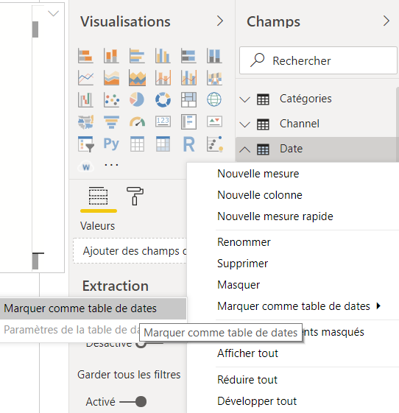
Les outils de table Création et détermination de la table DATE
La table de date doit donc être créée si elle
n’existe pas
ET
Il faut dire à Power BI, quelle est notre table
de Date.
Il va falloir cliquer droit sur la table de date :
Cliquer sur Marquer comme table de date

Slide 91
Intérêt des mesures Création de table de mesures et rangement

Slide 92
Mesures DAX Intérêt ?
Pour filtrer un calcul sur une ou plusieurs conditions spécifiques lorsqu’on ne peut pas directement appliquer un filtre sur le visuel (car d’autres mesures utilisées n’ayant pas les mêmes filtres, etc.)
Pour faire des titres dynamiques qui vont s’actualiser en fonction des filtres choisis par l’utilisateur sur la page du rapport
Pour créer des tables temporaires / en mémoire afin de faire des calculs très complexes

Slide 93
Fonctions DAX Fonctions statistiques les plus courantes
Plusieurs types de fonctions DAX :
Les fonctions d’agrégation (AVERAGE, SUM, SUMX, MAX, DISTINCTCOUNT),
Les fonctions de date et heure (CALENDAR, TODAY, MONTH, YEAR, WEEKDAY, TODAY),
Les fonctions de filtrage (SELECTEDVALUE, ALL, EARLIER, RANK, FILTER, CALCULATE),
Les fonctions d’information (ISBLANK, ISERROR, ISFILTERED, ISINSCOPE,CONTAINSSTRING),
Les fonctions logiques (AND, IF, NOT, OR),
Les fonctions mathématiques (DIVIDE, ROUND, TRUNC),
Les fonctions de relation (RELATED, RELATEDTABLE, USERELATIONSHIP, CROSSFILTER),
Les fonctions statistiques (MIEDAN, RANKX, CHISQ.INV),
Les fonctions de manipulation de tables (ADDCOLUMNS, SUMMARIZECOLUMNS, DISTINCT),
Les fonctions de texte (CONCATENEX, LEN, LEFT, REPLACE, TRIM),
Les fonctions d’intelligence temporelle (SAMEPERIODLASTYEAR, DATEADD, DATESYTD, DATESINPERIOD).
Les fonctions statistiques : https://learn.microsoft.com/fr-fr/dax/dax-function-reference
Notes:
CONTAINSSTRING :
EVALUATE ROW( "Case 1", CONTAINSSTRING("abcd", "bc"),
"Case 2", CONTAINSSTRING("abcd", "BC"),
"Case 3", CONTAINSSTRING("abcd", "a*d"),
"Case 4", CONTAINSSTRING("abcd", "ef") )
> Vrai cas 1 à 3
ROUND : arrondir et TRUNC (enlever décimales)

Slide 94
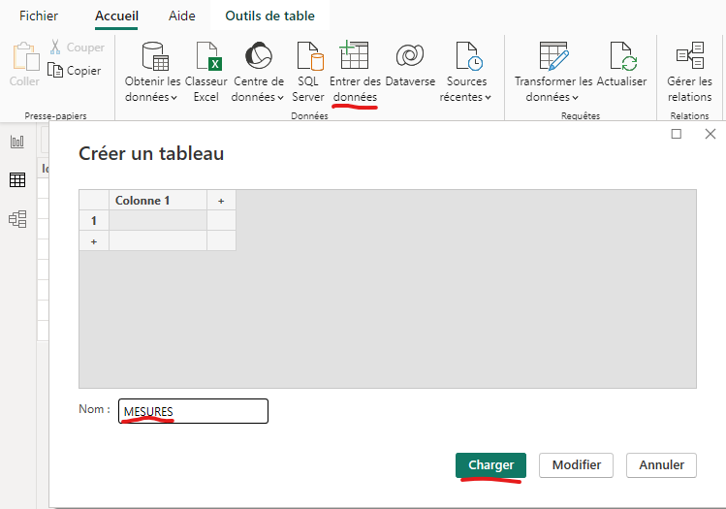
Mesures DAX Création table de mesures (1/2)
Les mesures doivent être rangées par type d’indicateurs / thématique afin d’éviter qu’elles soient éparpillées dans toutes les tables. Le but n’est pas de faire perdre du temps au concepteur du rapport mais de lui en faire gagner.
La méthode la plus simple consiste à cliquer sur « Entrer des données » dans l’onglet « accueil » afin de créer une table intitulée « MESURES » :

Slide 95
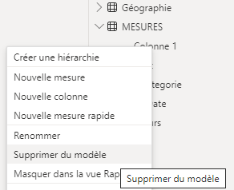
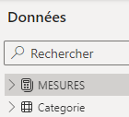
Mesures DAX Création table de mesures (2/2)
La nouvelle table apparaît à droite et ne contient qu’une seule colonne =
Après avoir créé une première mesure, on peut supprimer la colonne inutile.
La table remonte tout en haut, au-dessus de la liste des tables afin d’être bien visible.

Slide 96
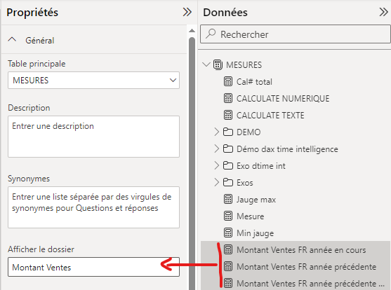
Mesures DAX Rangement des mesures (1/2)
Cliquer sur l’onglet de gauche « Vue de modèle » puis ouvrir la fenêtre « propriétés » à droite en plus de la fenêtre « données » si elle n’est pas déjà ouverte.
Sélection des mesures à ranger dans un dossier à droite, dans la fenêtre « données » puis dans la fenêtre « propriétés », marquer le nom du dossier avant d’appuyer sur Entrée sur le clavier.

Slide 97
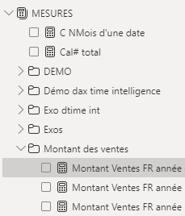
Mesures DAX Rangement des mesures (2/2)
Le dossier « Montant des ventes » contenant les indicateurs/mesures en lien avec la thématique a été créé.
Si j’ai oublié d’y insérer des mesures ou que j’en ai mis en trop, je peux cliquer sur une mesure et venir la glisser et la déposer dans le dossier simplement avec la souris.

Slide 98
Utiliser les variables en DAX pour réaliser un calendrier

Slide 99
Créer un calendrier avec DAX Code standard (1/2)
Créer une table (je vais créer ma table de dates dans la partie DAX :
Spécifier tout d’abord qu’il y aura plusieurs colonnes = ADDCOLUMNS
Créer une 1ère colonne qui crée un listing dynamique entre une date de début et une date de fin = CALENDAR
Créer ensuite l’année, le trimestre, les mois, les jours, etc.
Spécificités du code standard :
Concernant la fonction CALENDAR, on va chercher la 1ère Date de vente et la dernière date de vente = mise à jour automatique quand actualisation de la table ventes,
Concernant la fonction WEEKNUM (numéro de semaine) : le bon numéro ISO est obtenu en indiquant 21 dans la fonction,
Concernant la fonction WEEKDAY (numéro du jour de la semaine), mettre 2 pour indiquer que l’on souhaite le format Français (le 1er jour est bien le lundi)
Notes:
https://daxone.fr/la-creation-de-la-colonne-semaine-quelle-norme/

Slide 100
Créer un calendrier avec DAX Code standard (2/2)
FIRSTDATE ou MIN pour aller chercher la plus petite valeur d’une colonne
LASTDATE/MAX = +haute
Si fixe : calendar( DATE(2015;09;15) ; DATE(2024 ;12 ;31) )
Table Date = ADDCOLUMNS ( -- création table
CALENDAR (FIRSTDATE(Ventes[Date de vente]); LASTDATE(Ventes[Date de vente]));
"Année" ; YEAR ( [Date] );
"Numéro du mois" ; FORMAT ( [Date]; "MM" );
"Nom du mois" ; FORMAT ( [Date]; "mmmm" );
"Numéro de la semaine"; weeknum([Date] ;21);
"Numéro du jour du mois"; DAY([Date]);
"Numéro du jour de la semaine"; WEEKDAY ( [Date] ; 2 );
"Nom du jour de la semaine"; FORMAT ( [Date]; "dddd" );
"Trimestre"; "Trimestre " & FORMAT ( [Date]; "Q" ))
YEAR identique à la fonction ANNEE dans EXCEL
MM : numéro, MMM : nom abrégé, MMM : nom entier (Pareil pour les jours DD, DDD, DDDD)
Concaténation entre le mot Trimestre suivi d’un espace puis le numéro de trimestre obtenu.
Notes:
https://daxone.fr/la-creation-de-la-colonne-semaine-quelle-norme/

Slide 101
Créer un calendrier avec DAX Ajout WE et jours fériés (1/3) (Perf +)
Création de colonnes conditionnelles dans la table date :
Création de la colonne « WE » en fonction de la colonne N° du jour de la semaine
Week-end = IF('Table Date'[Numéro du jour de la semaine]=6 || 'Table Date'[Numéro du jour de la semaine]=7; 1 ; 0) OU en DAX
Création de la colonne « férié ». Après avoir fait une relation entre la table de DATE et la table des jours fériés, on va récupérer le nom du jour férié en utilisant RELATED :
Ferié = RELATED('3 Jours feriés metropole'[Jours Feriés])
Amélioration de la colonne « férié » : si le related ne remonte pas de valeur alors 0 car pas férié sinon 1
Ferié = IF(ISBLANK(RELATED('3 Jours feriés metropole'[Jours Feriés])); 0; 1)
ISBLANK signifie est vide // donc ici: si le résultat du related est vide

Slide 102
Créer un calendrier avec DAX Ajout WE et jours fériés (2/3) (Perf +)
Création de colonnes conditionnelles dans la table date:
Création de la colonne « jours fermés » : Si WE ou Férié alors 1 sinon 0
Jours fermés = if('Table Date'[Week-end] = 1 || 'Table Date'[Ferié]=1; 1;0)
Création de la colonne « jours ouvrés » : si Jours fermés =1 alors 0 sinon 1
Jours ouvrés = IF('Table Date'[Jours fermés]=1;0;1)
Création des colonnes finales dans la table de ventes :
Création de la colonne « nb jours livraison globale DAX» :
NB jours livraison DAX = DATEDIFF('Calcul jours ouvrés'[Date de vente]; 'Calcul jours ouvrés'[Date de livraison]; DAY)
Notes:
Normal, il y a valeurs pour quantités retournées même si pas livrée ou date de retour car compliqué à gérer - l'expliquer aux stagiaires attention ne pas mettre de date de livraison ou retour postérieur à la date du jour lol

Slide 103
Créer un calendrier avec DAX Ajout WE et jours fériés (3/3) (Perf +)
Création de la colonne « nb jours livraison ouvrés » :
NB jours livraison ouvrés DAX = NETWORKDAYS('Calcul jours ouvrés'[Date de vente]; 'Calcul jours ouvrés'[Date de livraison]; 1 ) -1
Mettre 1 ou rien pour we = samedi et dimanche // rajout – 1 car la fonction compte le jour de départ
Rajout des jours fériés dans le calcul :
NB jours livraison ouvrés DAX = NETWORKDAYS('Calcul jours ouvrés'[Date de vente]; 'Calcul jours ouvrés'[Date de livraison]; 1; '3 Jours fériés POUR TABLE DAX')-1
Il faut impérativement que la table des jours fériés ne contienne qu’une seule colonne pour que ça fonctionne et qu’il la considère comme une liste.
Rajout condition = si pas de date de livraison alors pas de calcul (sinon 32201 à chaque fois)

Slide 104
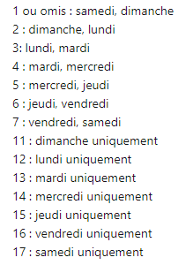
Créer un calendrier avec DAX Autres possibilités sur fonction NetworkDays
Utilisation de la fonction NetworkDays :
NB jours livraison ouvrés DAX = NETWORKDAYS('Calcul jours ouvrés'[Date de vente]; 'Calcul jours ouvrés'[Date de livraison]; 1 ) -1
Mettre 1 ou rien pour we = samedi et dimanche // rajout – 1 car la fonction compte le jour de départ
Selon ce que l’on considère jours ouvrés ou non, il y a plusieurs possibilités à part le 1

Slide 105
Fonctions Time Intelligence : Comparaisons, cumuls et périodes glissantes

Slide 106
Fonctions DAX Time Intelligence Importance des filtres pour ces fonctions (1/2)
Les fonctions Dax Time Intelligence aident au quotidien afin de filtrer sur des temporalités spécifiques, afficher des périodicités antérieures ou postérieures, de calculer des cumulatifs, d’évaluer des évolutions etc.
Néanmoins, ces fonctions ne peuvent pas être utilisées seules et sans contexte de filtre.
Rappels : un filtre peut être 3 choses différentes dans Power BI :
Un filtre de visuel, de page ou de rapport (Fenêtre des filtres à droite) qui peuvent être considérés plutôt comme des filtres de conception,
Un segment : c’est un visuel qui permet à l’utilisateur d’appliquer des filtres pour actualiser une ou plusieurs pages de rapport. Peut être considéré comme filtre de visualisation / utilisateur final,
Les éléments qualitatifs des visuels : les éléments en lignes ou colonnes dans une matrice, les éléments en axe ou légende dans des graphiques. Les catégories de produits dans un graphique vont filtrer la somme des ventes pour chaque histogramme concerné : c’est bien un filtre.

Slide 107
Fonctions DAX Time Intelligence Importance des filtres pour ces fonctions (2/2)
Afin qu’une fonction Dax TIME INTELLIGENCE puisse fonctionner, il est nécessaire d’être attentif à tous les éléments suivants :
Avoir une table de date identifiée comme telle dans Power BI (et reliée aux autres tables ☺ ),
Utiliser un filtre (un des 3 explicités dans la diapositive précédente) afin que la fonction puisse se baser dessus pour calculer correctement
Si filtre sur 2023 et qu’on utilise Sameperiodlastyear, la fonction calculera l’indicateur sur 2022.
Le filtre utilisé doit concerner une colonne de la table de date,
La colonne utilisée dans la formule pour créer la mesure Dax TIME INTELLIGENCE doit provenir également de la table de date.
Si on calcule, à partir de la date de vente : on a créé au préalable, une relation active entre cette colonne et la colonne Date de la table date. Cette dernière décompose bien notre date de vente. Il faut donc bien sélectionner la date de la table date.

Slide 108
Fonctions DAX Time Intelligence Réutilisation de mesures existantes (1/2)
Il est intéressant de décomposer les calculs afin de vérifier que chaque partie de l’indicateur final fonctionne bien et de gagner en lisibilité des mesures.
Création de la mesure 1 :
Somme montants ventes = SUM('2Ventes ouvrées DAX'[MontantVentes])
Création de la mesure 2 : (même calcul pour la même période l’année dernière)
Somme montants ventes Y-1 = CALCULATE( SUM('2Ventes ouvrées DAX'[MontantVentes]); SAMEPERIODLASTYEAR('1Table Date Dax'[Date]))
Ou ré-utiliser la mesure 1( Somme montants des ventes)
Somme montants ventes Y-1 = CALCULATE( [Somme montants ventes] ;SAMEPERIODLASTYEAR('1Table Date Dax'[Date]))

Slide 109
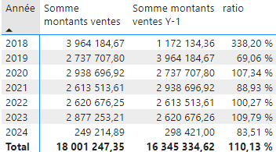
Fonctions DAX Time Intelligence Réutilisation de mesures existantes (1/2)
Je souhaite connaître ce que représente le montant de l’année en cours par rapport au volume de l’année dernière (comparaison) :
Tout réécrire :
= SUM('2Ventes ouvrées DAX'[MontantVentes])
/
CALCULATE(SUM('2Ventes ouvrées DAX'[MontantVentes]); SAMEPERIODLASTYEAR('1Table Date Dax'[Date]))
Ou ré-utiliser les mesures
= [Somme montants ventes]/[Somme montants ventes Y-1]
Compréhension plus rapide du calcul
Facilité d’écriture
À l’actualisation des données en 2024, on avait réalisé que 83,5 % du montant des ventes réalisé sur la même période l’année précédente.
Notes:
Evolution d'une année sur l'autre = ([Somme montants ventes]-[Somme montants ventes Y-1])/[Somme montants ventes Y-1]

Slide 110
Fonctions DAX Time Intelligence Création de variables après contrôle (Perf +)
Après avoir séparé chaque mesure et vérifié chaque calcul, créer une seule mesure contenant les parties du calcul en variables :
Je souhaite calculer le pourcentage d’évolution d’une année sur l’autre.
Je crée deux variables qui correspondent à mes deux mesures contrôlées en amont
Evolution d'une année sur l'autre =
VAR montantventes = SUM('2Ventes ouvrées DAX'[MontantVentes])
VAR MontantventesY1 = CALCULATE(SUM('2Ventes ouvrées DAX'[MontantVentes]);SAMEPERIODLASTYEAR('1Table Date Dax'[Date]))
RETURN -- calcul final utilisant les variables créées précédemment
(montantventes - MontantventesY1)/MontantventesY1
Gain en performance et stockage sur de grandes volumétries
Réutilisation des variables uniquement dans le return (pas d’une variable sur l’autre) si fonction Dax Time Intelligence
Notes:
Après avoir séparé chaque mesure et vérifier chaque calcul, créer une seule mesure contenant les parties du calcul en variables = performances

Slide 111
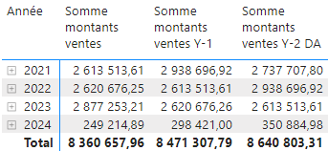
Fonctions DAX Time Intelligence SAMEPERIODLASTYEAR/DATEADD
SAMEPERIODLASTYEAR :
CALCULATE( [Somme montants ventes] ;SAMEPERIODLASTYEAR('1Table Date Dax'[Date]))
Fonctionne pour toutes les périodicités (année, trimestre, mois, semaines, jours), sur la même période l’année précédente
Si l’année en cours n’est pas finie, et que les données courent jusqu'au 13 février, alors il compare avec le volume total de février de l’année dernière (et non année entière).
DATEADD :
CALCULATE( [Somme montants ventes] ; DATEADD('1Table Date Dax'[Date] ;-2;YEAR))
Fonctionne à l’identique de Sameperiodlastyear mais on peut sélectionner la périodicité principale : il y a deux ans, il y a 3 mois, etc. puis il calcul les hiérarchies inférieures.
Actualisation au 13 février 2024 :
Et on est à 249 214,89 Euros de montant des ventes.
Fin février en 2023, on était à 298 421

Slide 112
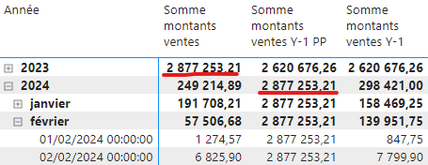
Fonctions DAX Time Intelligence PARALLELEPERIOD = La moins utilisée
PARALLELEPERIOD :
CALCULATE( [Somme montants ventes] ;
PARALLELPERIOD('1Table Date Dax'[Date];-1;YEAR))
On peut sélectionner la périodicité de calcul voulue comme pour DATEADD = année, trimestre, mois, etc. et l’intervalle (- 2 ans, + 2 mois, etc.)
Si l’année en cours n’est pas finie, et que les données courent jusqu'au 13 février, alors ici, il donne la volumétrie totale de l’année précédente et non pas jusqu’à la fin février comme DATEADD et SAMEPERIODLASTYEAR.
Il ne sait pas calculer sur les périodicités inférieures (hiérarchies) : si je lui demande de calculer l’année dernière et que j’ouvre les mois, il ne calculera pas par mois de l’année dernière.
Actualisation au 13 février 2024 :
Et on est à 249 214,89 Euros de montant des ventes.
Qu’importe la périodicité sélectionnée (hiérarchie du tableau), il me donne la valeur totale de l’année précédente.

Slide 113
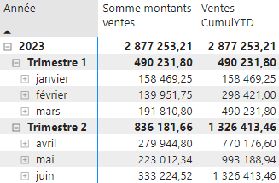
Fonctions DAX Time Intelligence DATESYTD et les divers cumuls
DATESYTD : permet de faire des cumuls dans l’année
CALCULATE( [Somme montants ventes] ;
DATESYTD('1Table Date Dax'[Date]) )
Il en existe 3 différents pour 3 niveaux de temporalités de départ :
DATESYTD : Year-to-date : Calcule le cumul de début de l’année jusqu’à la dernière date. Se calcule pour chaque niveau de hiérarchie inférieur trimestre, mois, etc.
DATESQTD : Quarter-to-date : Fonctionne de même mais ne calcule qu’à l’intérieur d’un trimestre
DATESMTD : Month-to-date : Fonctionne de même mais ne calcule qu’à l’intérieur d’un mois
Sur la seconde colonne, nous pouvons voir le calcul cumulatif sur le mois de février : 298 421 correspondants à la somme du mois de janvier (158 469,25) et du mois de février (139 951,75)

Slide 114
Fonctions DAX Time Intelligence DATESBETWEEN : cumul entre deux dates
DATESBETWEEN :
DATESBETWEEN(<dates>, <start_date>, <end_date>)
DATESBETWEEN dates précises/fixes = CALCULATE([Somme montants ventes];
DATESBETWEEN('1Table Date Dax'[Date]; DATE(2024;02;01); DATE(2024;02;10)))
Elle est utilisée spécifiquement pour annoncer des dates très précises. On sort donc des temporalités proposées habituellement : année, trimestre, mois, etc.
Elle fonctionne également avec du dynamique comme DATESINPERIOD mais en incluant la date de début (fin période précédente – donc souvent pas juste) :
DATESBETWEEN dynamique = CALCULATE( [Somme montants ventes]; DATESBETWEEN('1Table Date Dax'[Date];
DATEADD(LASTDATE('1Table Date Dax'[Date]);-1; year);
LASTDATE('1Table Date Dax'[Date])))
Notes:
DATESBETWEEN dyn 1ere date = FIRSTDATE(DATEADD(LASTDATE('1Table Date Dax'[Date]);-1; year))
DATESBETWEEN dyn last date = LASTDATE('1Table Date Dax'[Date])
Pour être bon : meilleur calcul que DatesInperiod : je vais rajouter un jour à la date de début, donc si en cours du mois, il calcule à partir du 14/02
Rajout 1jour à Dbetween 1ere date = DATE(YEAR([DATESBETWEEN dyn 1ere date]);MONTH([DATESBETWEEN dyn 1ere date]);DAY([DATESBETWEEN dyn 1ere date])+1) possibilité d’utiliser tout ça avec appel de variables VAR currendate = max('1Table Date Dax'[Date])
VAR previousdate = DATE(year(currendate); month(currendate)-12; day(currendate)+1)
RETURN
CALCULATE( [Somme montants ventes] ; '1Table Date Dax'[Date] <= currendate && '1Table Date Dax'[Date] >=previousdate)

Slide 115
Fonctions DAX Time Intelligence DATESINPERIOD : cumul sur période glissante
DATESINPERIOD :DATESINPERIOD(dates, start_date, number_of_intervals, interval)
Calculer la somme du montant des ventes sur les 12 derniers mois
DATESINPERIOD exp = CALCULATE( [Somme montants ventes];
DATESINPERIOD('1Table Date Dax'[Date];
LASTDATE('1Table Date Dax'[Date]); -1; year))
Fonctionne pour spécifier une périodicité spécifique et dynamique et permet de calculer un cumulatif sur plusieurs mois (trimestres, années) glissants
Attention, si on est en cours du mois comme le 13 février alors la date de début sur le mois sera le 01 mars de l’année précédente et non le 14 février. Il ne descend pas sur la date exacte.
Notes:
DATESINPERIOD 1ère date = FIRSTDATE(DATESINPERIOD('1Table Date Dax'[Date]; LASTDATE('1Table Date Dax'[Date]);-1; year))
DATESINPERIOD last date = LASTDATE(DATESINPERIOD('1Table Date Dax'[Date]; LASTDATE('1Table Date Dax'[Date]);-1; year))

Slide 116
Fonctions DAX Time Intelligence OPENING /CLOSINGBALANCEMONTH
Sur le cumulatif, je souhaite connaître la valeur cumulée au début du mois et à la fin du mois :
Ventes cumulées au début du mois :
VentesCUMUL DEBUTmois = OPENINGBALANCEMONTH ([Ventes CumulYTD] ; '1Table Date Dax'[Date] )
Permet d’avoir le dernier cumul connu avant la première date du mois (donc valeur pour le mois précédent par exemple)
Ventes cumulées à la fin du mois :
VentesCUMUL FINmois = CLOSINGBALANCEMONTH ([Ventes CumulYTD] ; '1Table Date Dax'[Date] )
Permet d’avoir le dernier cumul connu à la fin du mois
Attention, cette fonction n’a de sens que pour la gestion des stocks. Là on aura la même valeur que pour le Cumul mais en décalé.
Des filtres peuvent être ajoutés dans la fonction après la DATE.
Notes:
CLOSINGBALANCEMONTH ( <Expression>, <Dates> [, <Filter>] )
CALCULATE (
<Expression>,
ENDOFMONTH ( <Dates> )
[, <Filter>]
)

Slide 117
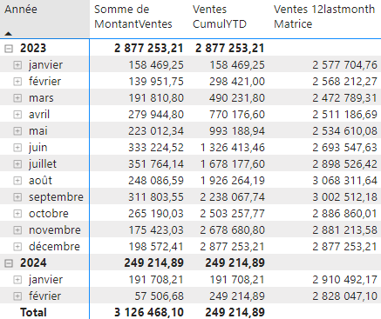
Fonctions DAX Time Intelligence Cumul à l’année VS cumul mois glissants
DATESYTD pour le cumul à l’année :
Ventes CumulYTD = CALCULATE([Somme montants ventes]; DATESYTD('1Table Date Dax'[Date]))
Fonction déjà calculée ensemble. Elle commence à calculer en janvier donc plus il y a de mois cumulés, plus la valeur augmente forcément.
DATESINPERIOD pour le cumul sur les mois glissants :
Ventes 12lastmonth = CALCULATE([Somme montants ventes];DATESINPERIOD( '1Table Date Dax'[Date]; LASTDATE('1Table Date Dax'[Date]);-12;MONTH)) =(-1, Year)
Fonction déjà calculée ensemble. La période de calcul change chaque mois en fonction du mois sur lequel on est. La valeur du cumul n’augmente donc pas car le premier mois et le dernier mois pris en compte ne sont plus les mêmes.
Notes:
Si janv 15, février 20, mars 20, avril 5 de janv à mars : 55
De février à avril : 45 (donc cumul plus petit en glissant)

Slide 118
Fonctions DAX Time Intelligence Préciser calcul selon niveau hiérarchie (Perf +)
Si je laisse le calcul sans précision et que j’utilise une matrice, il va afficher le total pour l’année car n’arrive pas à calculer sur mois glissants. Pour lui l’année, c’est l’année, ce n’est pas les 3 premiers mois en cours + les 9 mois précédents.
Il est donc nécessaire de lui dire sur quels niveaux de hiérarchies faire le calcul et l’afficher avec IF & ISINSCOPE
Je lui dis de calculer que si il est sur le niveau des mois ou des trimestres :
= IF( ISINSCOPE('1Table Date Dax'[Nom du mois]) || ISINSCOPE('1Table Date Dax'[Trimestre]); CALCULATE([Somme montants ventes];DATESINPERIOD( '1Table Date Dax'[Date]; LASTDATE('1Table Date Dax'[Date]);-12;MONTH)) )
Ne rien mettre à la fin du IF )) correspond à )Blanck() ) = vide/rien faire

Slide 119
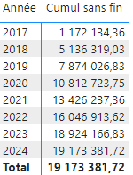
Fonctions DAX Time Intelligence Cumul sans fin (Perf + )
Je souhaite que le cumul se fasse sur toutes les années ? Ne s’arrête jamais ? Voilà la formule :
Cumul sans fin = CALCULATE( [Somme montants ventes] ;
FILTER( ALL('1Table Date Dax'[Date]);
- je positionne un filtre pour le calcul
- Je lui dit de prendre en compte toutes les dates existantes
'1Table Date Dax'[Date]<= MAX('1Table Date Dax'[Date])))
- Si elles sont inférieures ou égales à la valeur en ligne (si 2018 : calcul toutes les dates inférieurs ou égales à 2018).
Notes:
CALCULATE(SUM(Feuil1[Mouvement]);FILTER(ALL(Tablecalendar[Date]);Tablecalendar[Date]<=MAX(Tablecalendar[Date])))
FILTER nécessaire pour gérer un affichage et calcul en ligne dans les visuels (non pas sélection dans les données)

Slide 120
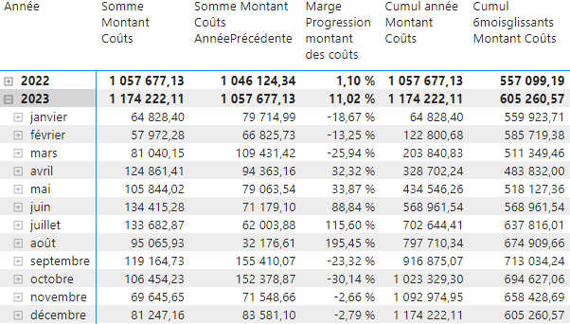
Concevoir un modèle adéquat Exercices
Créer les mesures suivantes dans une matrice contenant une hiérarchie Année/Trimestre/Mois/Jour en ligne :
1) Créer la somme des montants des coûts au total,
2) Créer la somme du montant des coûts de l’année précédente,
Calculer la marge de progression du montant des coûts (calcul général année sur l’autre),
4) Créer le cumul à l’année du montant des coûts,
5) Créer le cumul sur 6 mois glissants du montant des coûts.

Slide 121
Concevoir un modèle adéquat Exercices avec corrections
Somme Montant Coûts = SUM('2Ventes ouvrées DAX'[CoutTotal])
Somme Montant Coûts AnnéePrécédente = CALCULATE([Somme Montant Coûts]; SAMEPERIODLASTYEAR('1Table Date Dax'[Date]))
Marge Progression montant des coûts = ([Somme Montant Coûts]-[Somme Montant Coûts AnnéePrécédente])/[Somme Montant Coûts AnnéePrécédente]
Cumul année Montant Coûts = CALCULATE([Somme Montant Coûts]; DATESYTD('1Table Date Dax'[Date]))
Cumul 6moisglissants Montant Coûts = CALCULATE([Somme Montant Coûts];DATESINPERIOD( '1Table Date Dax'[Date]; LASTDATE('1Table Date Dax'[Date]);-6;MONTH))

Slide 122
Filtrer les données sur la période en cours

Slide 123
Fonctions DAX Time Intelligence Filtrer sans DAX TIME
Je souhaite afficher la somme des ventes pour l’année en cours et l’année précédente (sans l’aide d’un filtre dans la page du rapport) :
Effectivement, si on utilise la mesure « sommes des ventes » et « sommes des ventes année précédente », il nous faut utiliser un filtre sur l’année en cours sur le visuel, sur la page ou dans un segment.
Dans les cas où nous ne pouvons ni utiliser de segment car le client final n’en veut pas et/ou nous ne pouvons pas utiliser de filtre car il y a plusieurs indicateurs avec filtres différents sur le même visuel, je n’ai d’autre choix que d’appliquer cette méthode.
Année en cours sans filtre = CALCULATE([Somme montants ventes]; year('1Table Date Dax'[Date])= Year(Today())) – quand l’année de la date principale est égale à l’année de la date du jour (today)
Année précédente sans filtre = CALCULATE([Somme montants ventes]; year('1Table Date Dax'[Date])= Year(Today())-1)

Slide 124
Travailler avec plusieurs dates et plusieurs relations avec USERELATIONSHIP

Slide 125
Les multiples relations de dates Fonction USERELATIONSHIP (1/3)
Une relation active est une relation qui n’a pas besoin d’être redéfinie ou spécifiée dans une mesure. Elle est représentée par un trait fin.
Il faut imaginer qu’elle représente un lien entre les deux tables comme si sur Excel, on avait fait une RECHERCHEV et rassemblé toutes les colonnes des deux tables dans une seule et même table. Il nous suffit de piocher dedans et tout est bien calculé.
Ce type de relation est toujours « effective », pris en compte dans chaque manipulation, dans chaque visuel de nos rapports.
Il ne peut y en avoir qu’une donc si nous avons besoin de calculer le montant des ventes à date de commande mais aussi à date de livraison, il est nécessaire de créer ce qu’on appelle des relations inactives pour lier les autres dates à la table de date.
Une relation inactive est une relation qui a besoin d’être spécifiée dans une mesure/indicateur pour être activée dans la mesure /l’indicateur correspondant. Elle est représentée par des tirets.

Slide 126
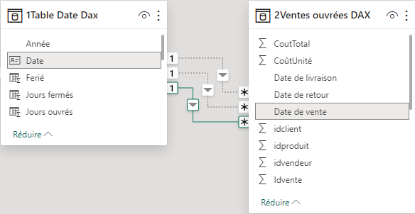
Les multiples relations de dates Fonction USERELATIONSHIP (2/3)
Dans notre exemple, j’ai 3 dates : une de vente, une de livraison et une de retour.
Les questions à se poser sont « Quelle est la date que je vais le plus utilisée ? » et/ou « La grande majorité de mes indicateurs seront basés et calculés sur quelle date ? »
La relation active étant toujours effective autant la placer sur la date la plus utilisée. Pour nous, ce sera la date de vente.
Les deux autres dates seront positionnées sur des relations inactives et il sera nécessaire de créer des mesures pour pouvoir les utiliser.
Réaliser les relations ensemble pour faire l’exemple suivant.

Slide 127
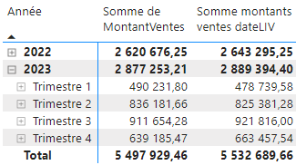
Les multiples relations de dates Fonction USERELATIONSHIP (3/3)
Relation active : Pour calculer « la somme des montants des ventes » en fonction de la date de vente, je peux tout simplement utiliser la colonne « Montant ventes » de la table des ventes et le visuel calculera une somme par défaut car en lien avec une relation active.
Relation inactive :
Pour calculer « la somme des montants des ventes » en fonction de la date de livraison, je passe par une relation inactive, je dois donc créer une mesure qui va activer la relation pour elle-même :
= CALCULATE(SUM('2Ventes ouvrées DAX'[MontantVentes]); USERELATIONSHIP('2Ventes ouvrées DAX'[Date de livraison];'1Table Date Dax'[Date]))
Je calcule la somme des montants des ventes,
Mais en utilisant la relation inactive (userelationship) entre la colonne « date de livraison » de la table ventes et la colonne « Date » de la table de Dates.
Notes:
Montant retournés dateRetour = CALCULATE( SUM('2Ventes ouvrées DAX'[Quantitéesretournées]);USERELATIONSHIP('1Table Date Dax'[Date];'2Ventes ouvrées DAX'[Date de retour]))

Slide 128
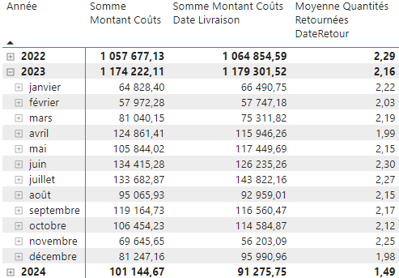
Concevoir un modèle adéquat Exercices (en plus – si le temps)
Créer les mesures suivantes dans une matrice contenant une hiérarchie Année/Trimestre/Mois/Jour en ligne :
1) Créer la somme des montants des coûts à date de livraison,
2) Créer la moyenne des quantités retournées à date de retour,

Slide 129
Concevoir un modèle adéquat Exercices avec corrections
Somme Montant Coûts Date Livraison = calculate( SUM('2Ventes ouvrées DAX'[CoutTotal]) ; USERELATIONSHIP('2Ventes ouvrées DAX'[Date de livraison]; '1Table Date Dax'[Date]))
Moyenne Quantités Retournées DateRetour = CALCULATE( AVERAGE('2Ventes ouvrées DAX'[Quantitéesretournées]); USERELATIONSHIP('2Ventes ouvrées DAX'[Date de retour]; '1Table Date Dax'[Date]))

Slide 130
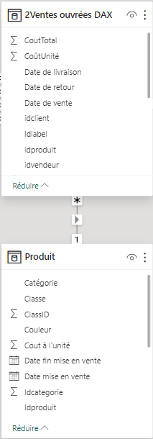
Les multiples relations de dates Fonction CROSSFILTER (1/3) (Perf +)
La fonction CROSSFILTER permet de modifier le filtre entre deux tables juste pour le calcul en question.
Dans le modèle suivant, la table Produit et la table 2Ventes Ouvrées DAX présentent une relation de direction unique: cardinalité plusieurs vers 1.
Les agrégations sont donc tenues d’être calculées sur des champs de la table sur laquelle est accolée la relation * donc N (la table de faits au centre)
Si l’on souhaite calculer et la somme des ventes et le nombre de produits, il va être nécessaire d’activer un filtre à double sens mais uniquement pour ce calcul.

Slide 131
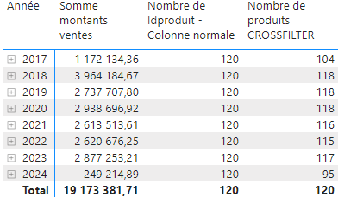
Les multiples relations de dates Fonction CROSSFILTER (1/3) (Perf +)
Je crée une matrice avec en ligne la hiérarchie temporelle et en valeurs la somme des montants des ventes et le nombre de produits. Le second résultat ne fonctionne pas car la relation entre la table de Ventes et la table Produit est unique.
Je crée une mesure avec USERELATIONSHIP pour avoir le bon calcul :
Nombre de produits CROSSFILTER =
CALCULATE(DISTINCTCOUNT(Produit[Idproduit]); CROSSFILTER( Produit[Idproduit];
'2Ventes ouvrées DAX'[idproduit];
Both)) -- Filtre des deux côtés ☺

Slide 132
Exploiter les fonctions DAX avancées

Slide 133
Exploiter les fonctions DAX avancées
La fonction CALCULATE VS SUMX / AVERAGEX etc + FILTER.
Le calcul de cumul avec la fonction EARLIER.
La fonction de gestion des valeurs vides : ISBLANK.
Les fonctions DAX de création de tables.
Les fonctions de filtres : SELECTEDVALUE, ISFILTERED et ISINSCOPE.

Slide 134
La fonction CALCULATE VS Sumx/Averagex etc + FILTER.

Slide 135
Fonction CALCULATE Rappel : Filtres et gestion des ET et OU
Le CALCULATE permet de faire une agrégation en fonction d’un ou plusieurs filtres.
Syntaxe : Calculate( Expression = calcul entier ou mesure ; filtre1 fin ou ; filtre 2 ; etc.)
Exemple avec plusieurs filtres : La somme des montants des ventes pour BAC+3 et Mariés
= CALCULATE([Somme montants ventes]; 'Vendeurs'[Niveau d'étude]= "Bac +3"; 'Vendeurs'[Situation familiale] ="Marié" )
= CALCULATE([Somme montants ventes]; 'Vendeurs'[Niveau d'étude]= "Bac +3" && 'Vendeurs'[Situation familiale] ="Marié" )
Exemple avec le OU : Mariée ou Célibataire :
Je souhaite calculer la somme des montant des ventes réalisées par des personnes mariées ou célibataires.
CALCULATE( [Somme montants ventes] ;
'Vendeurs'[Situation familiale] IN {"Mariée";"Célibataire"} ) – IN : liste de valeurs
VS 'Vendeurs'[Situation familiale]="Mariée" || 'Vendeurs'[Situation familiale]="Célibataire") -- OU
Notes:
Calculate plusieurs filtres = CALCULATE([Somme montants ventes]; 'Vendeurs'[Niveau d'étude]= "Bac +3"; 'Vendeurs'[Situation familiale] ="Marié" )
Calculate Mariée ou célibataire = CALCULATE( [Somme montants ventes] ; 'Vendeurs'[Situation familiale]="Mariée" || 'Vendeurs'[Situation familiale]="Célibataire")
Calculate Mariée ou célibataire IN = CALCULATE( [Somme montants ventes] ; 'Vendeurs'[Situation familiale] IN {"Mariée";"Célibataire"} )

Slide 136
Fonctions DAX avec filtre en ligne SUMX / AVERAGEX / MINX, etc. = MESURE
SUMX : Il permet de faire un calcul (agrégation) en fonction d’un critère/expression en ligne
Deux étapes :
Le X : Pour calculer une expression : addition, multiplication, etc. entre plusieurs colonnes, ligne par ligne, sans créer de colonne dans la table.
Le SUM : Pour calculer la somme totale de cette colonne temporaire/en mémoire.
Exemple :
Il y a les colonnes MontantVentes et CoutTotal dans la table des ventes.
Je souhaite créer la mesure profit, qui est la somme de toutes les soustractions, ligne par ligne entre le cout et le montant.
Créer une colonne dans une table de ventes/transactionnelle peut être très lourd en termes de stockage et de performance. Priorisez-le SUMX/COUNTX/ etc.
Profit SUMX = SUMX('2Ventes ouvrées DAX’; -- sur quelle table
'2Ventes ouvrées DAX'[MontantVentes]-'2Ventes ouvrées DAX'[CoutTotal])
-- expression/calcul ligne par ligne

Slide 137
Fonctions DAX avec filtre en ligne SUMX / AVERAGEX / MINX, etc. = COLONNE
SUMX en colonne :
Il permet de rapporter une somme calculée sur une autre table = même résultat sur chaque ligne,
Mais également, de rapporter une somme calculée sur une autre table alors qu’un FILTRE a été ajouté = résultat différent sur chaque ligne en fonction de la colonne de correspondance / relation active.
Exemple :
Dans la table vendeurs, j’ai une ligne par vendeur différent,
Je souhaite calculer le total de la somme des ventes pour chaque vendeur,
Chaque ligne aura donc un résultat différent : un filtre sera appliqué sur la table vente pour faire la somme sur le vendeur correspondant avant de le renvoyer dans la table vendeurs
= SUMX
( RELATEDTABLE ( '2Ventes ouvrées DAX' ) ; -- spécification de la table MAIS également que pour faire le calcul, il doit utiliser la relation de table pour filtrer la table Ventes avant de faire le calcul
'2Ventes ouvrées DAX’ [MontantVentes] ) -- expression/calcul ligne par ligne / on fera la somme de cette colonne

Slide 138
Fonctions DAX avec filtre en ligne SUMX / AVERAGEX / MINX avec FILTER
SUMX avec des filtres:
Avant d’utiliser un filtre, il sera nécessaire d’utiliser la fonction FILTER car n’existe pas naturellement dans la fonction comme pourrait l’être pour le Calculate,
Il sera nécessaire d’utiliser le && pour mettre plusieurs filtres inclusifs (ET),
Il sera nécessaire d’utiliser le IN pour la liste de valeurs ou || pour mettre plusieurs filtres exclusifs (OU),
Reprises des exemples du Calculate :
Bac+3 ET marié = SUMX(
FILTER('Vendeurs';
'Vendeurs'[Niveau d'étude]= "Bac +3" && 'Vendeurs'[Situation familiale] ="Marié");
-- Deux filtres sur colonnes différentes donc &&/Et
[Somme montants ventes])
Mariée OU Célibataire = SUMX(
FILTER('Vendeurs';
'Vendeurs'[Situation familiale]="Mariée" || 'Vendeurs'[Situation familiale]="Célibataire");
[Somme montants ventes]) -- Deux filtres sur même colonne donc IN ou ||
Notes:
SUMX mariée ou célib = SUMX(
FILTER('Vendeurs';
'Vendeurs'[Situation familiale]="Mariée" || 'Vendeurs'[Situation familiale]="Célibataire");
[Somme montants ventes])

Slide 139
Fonctions DAX avec filtre en ligne Perfectionnement du OU et performances
Le || peut être modifié par un IN afin d’éviter de tout réécrire :
SUMX Mariée OU Célibataire IN = SUMX(
FILTER('Vendeurs';
'Vendeurs'[Situation familiale] IN {"Mariée" ; "Célibataire"});
[Somme montants ventes])
-- Deux filtres sur même colonne donc IN
-- Pas de répétition de colonne pour chaque valeur proposée)
Pour le Gain en performance et en écriture, utilisation du TREATAS :
SUMX Mariée OU Célibataire IN TREATAS = SUMX(
TREATAS({"Mariée" ; "Célibataire"}; Vendeurs[Situation familiale]);
[Somme montants ventes])
-- Au lieu d’utiliser le FILTER : utilisation du TREATS
-- Beaucoup moins à écrire et plus performant
Notes:
SUMX mariée ou célib = SUMX(
FILTER('Vendeurs';
'Vendeurs'[Situation familiale]="Mariée" || 'Vendeurs'[Situation familiale]="Célibataire");
[Somme montants ventes])

Slide 140
Le calcul de cumul avec la fonction EARLIER

Slide 141
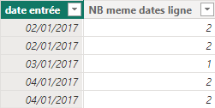
Les fonctions avancées itératives Fonction EARLIER (1/3)
EARLIER signifie la ligne courante.
Cette fonction va permettre de comparer chaque ligne courante aves les autres lignes.
1er exemple :
Pour chaque ligne de la table vendeurs, on va compter le nombre de ligne ayant la même date que celle sur laquelle on est positionné, en incluant cette dernière dans le calcul.
COUNTROWS(
FILTER(Vendeurs; on filtre sur tous les vendeurs même si on est positionné que sur une seule ligne
EARLIER(Vendeurs[Date d'entrée])= Vendeurs[Date d'entrée]
)
)

Slide 142
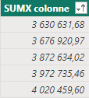
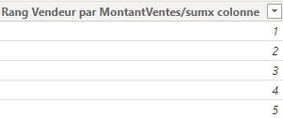
Les fonctions avancées itératives Fonction EARLIER (2/3)
Avec la fonction EARLIER, je peux également créer un rang.
2nd exemple :
Pour chaque ligne de la table vendeurs, on a rapporté la somme du montant des ventes . Je souhaite maintenant créer une colonne qui me ramène le numéro de rang du vendeur en fonction du montant des ventes réalisé.
COUNTROWS(
FILTER(Vendeurs;
Vendeurs[SUMX colonne]<= EARLIER(Vendeurs[SUMX colonne])
-- nb de lignes quand le MontantVentes est inférieur à la valeur de la ligne en cours en incluant cette dernière (=)
)
)

Slide 143
Les fonctions avancées itératives Fonction EARLIER (3/3)
Avec la fonction EARLIER, je peux également créer un cumul sur le rang créé.
3ème exemple :
Pour chaque ligne de la table vendeurs, on a créé le rang des vendeurs. Je souhaite maintenant créer une colonne qui calcule le cumulatif des montants des ventes en fonction du rang du vendeur.
Cumul rang Vendeurs =
CALCULATE( SUM(Vendeurs[SUMX colonne]);
FILTER(Vendeurs; -- FILTER obligatoire ici, sinon le filtre naturel du CALCULATE ne fonctionne pas pour un calcul en ligne (colonne) mais seulement pour les mesures
Vendeurs[SUMX colonne]<= EARLIER(Vendeurs[SUMX colonne])
-- somme des valeurs plus petites et incluant la ligne en cours
))

Slide 144
Les fonctions avancées VS Ranks
Avec la fonction Ranks, on peut également créer un classement/rang.
Exemple :
Pour chaque ligne de la table vendeurs, on a rapporté la somme du montant des ventes . Je souhaite maintenant créer une colonne qui me ramène le numéro de rang du vendeur en fonction du montant des ventes réalisé.
Rang Vendeur RANKS =
RANKX('Vendeurs’; -- sur quelle table on fait le rang
'Vendeurs'[SUMX colonne];; -- sur quelle colonne/valeur
asc; Dense) – tri ascendant ou descendant // + dense (Ou SKIP), si même valeur même numéro de rang (opposé de SKIP par défaut pour EARLIER)
-- somme des valeurs plus petites et incluant la ligne en cours
))
Notes:
RANG SKIP EARLIER si plusieurs valeurs avec même montant =
COUNTROWS(
FILTER('Vendeurs EARLIER RANKS';
'Vendeurs EARLIER RANKS'[NB meme dates ligne]<= EARLIER('Vendeurs EARLIER RANKS'[NB meme dates ligne])
-- nb de lignes quand le MontantVentes est inférieur à la ligne actuelle
)
)

Slide 145
La fonction de gestion des valeurs vides : ISBLANK

Slide 146
Fonctions avancées Précautions : ISBLANK et autres
Condition sur une seule colonne avant de faire un calcul :
= IF( ISNUMBER( Sales[Price] ); Sales[Quantity] * Sales[Price], BLANK() )
-- s’il y a un numéro renseigné dans la colonne PRICE alors je fais ma multiplication sinon je ne fais rien pour ces lignes.
= IF( ISBLANK( Sales[Price] ) ; BLANK() ; Sales[Quantity] * Sales[Price])
-- Si la colonne PRICE n’est pas renseignée (vide/Null) alors je ne fais rien, sinon je fais ma multiplication.
Condition sur les deux colonnes avant de faire un calcul :
= IF(ISBLANK( Sales[Price] ) || ISBLANK Sales[Quantity] ; BLANK() ; Sales[Quantity] * Sales[Price])
-- Si la colonne Price ou (||) la colonne Quantity n’est pas renseignée, alors je ne fais rien, sinon je fais le calcul.
= IF( ISERROR( Sales[Quantity] * Sales[Price] ); BLANK(); Sales[Quantity] * Sales[Price] )
-- S’il y a une erreur dans le calcul entre les deux colonnes, je ne fais rien, sinon je fais le calcul.

Slide 147
Les fonctions DAX de création de tables

Slide 148
Les fonctions de création de tables SUMMARIZECOLUMNS (1/2)
SUMMARIZECOLUMNS permet de créer une table qu’on va utiliser ensuite de la même manière qu’une table du modèle de données et permet de réaliser des regroupements et agrégations (comme la fonctionnalité « Regrouper » dans Power Query »).
On ne peut pas l’utiliser directement pour une mesure. Sumx (summarizecolumns) impossible
Intéressant si on n’a pas la main sur Power Query
ET pour utiliser sur certains visuels qui demandent une préparation spécifique des données en amont.
La syntaxe générale :
SUMMARIZECOLUMNS(
<groupBy_columnName> ; -- regroupement1 / spécification de la colonne
<groupBy_columnName> ; -- regroupement 2 / etc…
<filterTable>; -- le filtre se fera sur les colonnes à regrouper en amont du calcul
<name>; -- nom de la nouvelle colonne correspondant au calcul suivant (expression)
<expression> ; – calcul permettant de créer cette colonne
<name>; -- nom de la seconde nouvelle colonne
<expression> ) – calcul permettant de créer cette seconde colonne
Notes:
https://daxone.fr/summarizecolumns-la-super-fonction-du-dax/
https://learn.microsoft.com/fr-fr/dax/summarizecolumns-function-dax
Ne sert à rien à part créer des tables qui auraient dû être créées dans Power Query comme des tables de faits
On peut le faire tout simplement en faisant un tableau standard dans conception de rapports et en mettant les colonnes associées. + en rajoutant le filtre sur le tableau

Slide 149
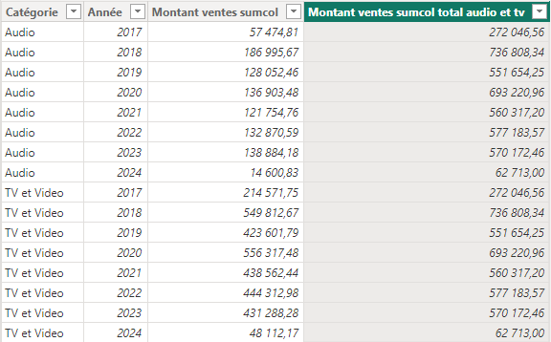
Les fonctions de création de tables SUMMARIZECOLUMNS (2/2)
Exemple :
Je n’ai pas accès à Power Query (droits d’accès etc.), j’ai besoin de créer une table de faits ou autre.
Pas besoin de faire remonter les colonnes utilisées dans la même table car la fonction utilise naturellement les relations.
Notes:
https://daxone.fr/summarizecolumns-la-super-fonction-du-dax/
https://learn.microsoft.com/fr-fr/dax/summarizecolumns-function-dax
Ne sert à rien à part créer des tables qui auraient dû être créées dans Power Query comme des tables de faits
On peut le faire tout simplement en faisant un tableau standard dans conception de rapports et en mettant les colonnes associées. + en rajoutant le filtre sur le tableau
Table SUMMARIZECOL =
SUMMARIZECOLUMNS(Produit[Catégorie]; -- je regroupe par catégorie de la table produit
'1Table Date Dax'[Année]; -- je regroupe par l'année de la table de date
TREATAS({"Audio";"TV et Video"}; Produit[Catégorie]); -- je filtre sur les catégories audio et TV/Video
"Montant ventes sumcol"; [Somme montants ventes];
-- je crée une nouvelle colonne qui me ramène le résultat de la mesure pour chaque regroupement
"Montant ventes sumcol total audio et tv"; CALCULATE([Somme montants ventes]; ALLSELECTED(Produit[Catégorie]))
-- je crée une nouvelle colonne qui me calcule la mesure pour toutes les catégories du summarizecolumns (audio et tv)
)

Slide 150
Les fonctions de création de tables CALCULATE TABLE avec SummarizeColumns
CALCULATETABLE permet de créer des tables physiques et/ou virtuelles que l’on peut filtrer en utilisant plusieurs conditions/filtres et d'utiliser cette table pour effectuer d'autres calculs.
Si on souhaite regrouper au préalable, il faudra utiliser un SUMMARIZECOLUMNS à l’intérieur du CALCULATETABLE.
Même exemple que pour SUMMARIZE mais le filtre dans CALCULATETABLE:
CALCULATETABLE( --premier argument « ce que j’affiche » (colonnes)
SUMMARIZECOLUMNS(Produit[Catégorie];
'1Table Date Dax'[Année];
"Montant ventes sumcol"; [Somme montants ventes]);
TREATAS({"Audio";"TV et Video"}; Produit[Catégorie])
)
-- je filtre sur les catégories « audio et TV/Video » dans le CALCULATETABLE
Notes:
https://learn.microsoft.com/fr-fr/dax/calculatetable-function-dax
Si filtre sur l’année de la table DATE (summarizecolumns) et que plus tard, on utilise dans un visuel l’année de la table vente (ne prendra pas en compte la relation) et pas le bon nombre de lignes. Faire comparatif avec filtre du calculate : voir si différences dans visuel matrice final. Normalement, si filtre sur SC, alors toutes les années de vente en plus, vont apparaître avec 0 résultat.

Slide 151
Les fonctions de création de tables CALCULATE TABLE dans une MESURE
On peut l’utiliser directement pour une mesure.
Donc au lieu de créer une table avec le CALCULATETABLE, je vais tout simplement écrire un SUMX ou autre calcul qui englobera ma table virtuelle.
Exemple simple – création de table pour contrôler :
CALCULATETABLE( '2Ventes ouvrées DAX';
'1Table Date Dax'[Année]= 2024 )
Crée une table qui comporte tous les éléments de la table ventes mais filtrée sur 2024
Exemple avec SUMX par-dessus – création mesure uniquement :
Crée une mesure qui fait la somme du montant des ventes pour l’année 2024 (qu’importe les filtres utilisés ensuite sur les visuels – c’est bloqué)
SUMX(
CALCULATETABLE( '2Ventes ouvrées DAX';
'1Table Date Dax'[Année]= 2024 ) ; -- sur la table filtrée sur 2024
'2Ventes ouvrées DAX'[MontantVentes] ) -- je fais la somme sur le montant des ventes
Notes:
Seconde table calculatetable exemplesimple à réutiliser dans le sumx
Même chose que si j’avais utilisé un
CALCULATE([Somme montants ventes]; '1Table Date Dax'[Année]=2024)

Slide 152
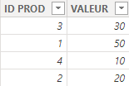
Les fonctions de création de tables UNION : ajout de lignes
UNION permet de créer une nouvelle table qui associe les lignes d’une table avec celles d’une autre à condition qu’elles aient les mêmes colonnes (même nombre, mêmes noms et dans le même ordre).
Permet de faire comme « Ajouter des colonnes » dans Power Query
Exemple:
Pour faire l’exemple, charger dans le fichier Excel « Données démo simple », les tables « prod1 » et « prod2 ».
UNION DES PROD = UNION(PROD1;PROD2)
- Possibilité de mettre autant de tables que souhaité
- Intéressant si on n’a pas la main sur Power Query
Notes:
https://learn.microsoft.com/fr-fr/dax/calculatetable-function-dax

Slide 153
Les fonctions de filtres : SELECTEDVALUE, HASONFILTER et ISFILTERED

Slide 154
Les fonctions avancées de filtrage SELECTEDVALUE pour les Titres dynamiques
SELECTEDVALUE permet de créer des mesures pour gérer des titres et sous-titres dynamiques.
Exemple :
J’ai un segment sur la classe de produit. On souhaite que le sous-titre du visuel s’actualise en fonction de la classe sélectionnée. Je crée dans une mesure = « Titre dynamique classe »
Titre dynamique CLASSE = SELECTEDVALUE(Produit[Classe]; "Plusieurs classes sélectionnées")
Affiche la valeur sélectionnée dans le segment CLASSE. Si aucune valeur ou plusieurs valeurs sélectionnées alors affiche « Plusieurs classes sélectionnées »
Aller dans la fenêtre « Visualisation » > « Mise en forme votre visuel » > « Titre » > « Sous-titre » > Texte = Cliquer sur « FX » > « Sur quel champ devons-nous nous baser » : Sélectionner la mesure créée. Le titre s’actualise en fonction du segment.
Notes:
On ne peut pas faire ça en créant un paramètre champs pour la classe sinon il faudrait écrire tout ça dans le code + créer mesure très spéciale (perte de temps) : Paramètre = {
("De luxe"; NAMEOF('Produit'[Classe])="De luxe"; 0);
("Economique"; NAMEOF('Produit'[Classe])="Economique"; 1);
("Moyen"; NAMEOF('Produit'[Classe])="Moyen"; 2)
}
au lieu de ce qui est créé de base :
Paramètre = {
("De luxe"; NAMEOF('Produit'[Classe]); 0)}
++++ rajouter le paramètre dans une mesure donc beaucoup plus rapide d’utiliser le SELECTEDVALUE

Slide 155
Les fonctions avancées de filtrage CONCATENEX et multi sélection
SELECTEDVALUE est très pratique pour notre titre dynamique cependant, si je sélectionne deux classes, j’aurais « Plusieurs classes sélectionnées » qui s’affichent et non les noms des classes sélectionnées en question. Pour rectifié, il faut utiliser CONCATENEX.
Exemple :
Je souhaite que mon titre affiche Economique et De Luxe si je sélectionne ses classes spécifiques.
Titre dynamique CLASSE multi sélection =
CONCATENATEX ( VALUES ( Produit[Classe] ) ; Produit[Classe] ; " & ")
Je concatène toutes les valeurs de la colonne « Classe » = valeurs uniques car utilisation de la fonction VALUES (et non pas table complète)
Je ne souhaite pas concaténer toutes les valeurs «Moyen » répétées plusieurs fois dans la même colonne !
Et j’affiche le nom des classes sélectionnées séparées par un espace + le & et un autre espace.
Notes:
CONCATENATEX ( VALUES ( Produit[Classe] ) ; Produit[Classe] ; " & ")
TitreDynamiqueEXOisFILTERED =
VAR VCount = COUNTROWS( VALUES (Produit[Classe]) )
VAR VConcat = CONCATENATEX ( VALUES ( Produit[Classe] ) ; Produit[Classe] ; " & ")
RETURN
IF( ISFILTERED( Produit[Classe] ) && VCount< 3 ; Vconcat ; "Toutes classes confondues" )

Slide 156
Les fonctions avancées de filtrage ISFILTERED : calcul différent si utilisation filtre
ISFILTERED permet de mettre des conditions selon ce qui est filtré ou non, pour gérer toutes les possibilités d’un titre dynamique par exemple.
Même Exemple que dans la diapositive précédente :
Si les 3 classes de produit sont sélectionnées, je ne veux pas les concaténer mais afficher « Toutes classes confondues » comme pour le cas, ou rien n’est sélectionné.
VAR VCount = COUNTROWS( VALUES (Produit[Classe]) )
– compte le nombre de valeurs sélectionnées dans le segment
VAR VConcat = CONCATENATEX ( VALUES ( Produit[Classe] ) ; Produit[Classe] ; " & ")
RETURN -- affichage final de la mesure
IF( ISFILTERED( Produit[Classe] ) && VCount< 3 ; Vconcat ; "Toutes classes confondues" ) – si le segment classe est utilisé et que le nombre de valeurs sélectionnées est inférieur à 3, alors faire la concaténation, sinon mettre «toutes classes confondues »
Notes:
TitreDynamique ISFILTERED =
VAR VCount = COUNTROWS( VALUES (Produit[Classe]) )
VAR VConcat = CONCATENATEX ( VALUES ( Produit[Classe] ) ; Produit[Classe] ; " & ")
RETURN
IF( ISFILTERED( Produit[Classe] ) && VCount< 3 ; Vconcat ; "Toutes classes confondues" )

Slide 157
Les fonctions avancées de filtrage Paramétrage : choix nombre mois glissants
Les paramètres de plages numériques permettent de créer des segments qui vont pouvoir être intégrés dans des titres dynamiques et des mesures pour agir sur les visuels directement.
Exemple :
On a créé une mesure pour calculer des cumuls de vente sur 12 mois glissants. Imaginons que l’utilisateur final souhaite changer le nombre de mois de cumul ?
Créer un paramètre de plage numérique
Paramétrage : Lui donner un nom, mettre 1 à 12 pour les 12 mois de l’année. Un incrément de 1 pour avoir les 12 valeurs et une valeur par défaut (3 par exemple).

Slide 158
Les fonctions avancées de filtrage Paramétrage : choix nombre mois glissants
Conséquence : cela crée une table avec le paramètre (itération) et la valeur à utiliser dans une formule (calcul du cumul)
3) Dans le code permettant de créer les 12 mois glissants, remplacer le « -12 » par « - ([Valeur Paramètre cumul]) »
Conséquence : la mesure se calculera en fonction du numéro sélectionné par l’utilisateur final dans le segment.
4) Pour le titre du visuel, cliquer sur FX, mais au lieu de s’embêter avec SELECTEDVALUE, mettre uniquement la valeur de paramètre plus les mots du titre souhaités :
= [Valeur Paramètre cumul] & " mois glissants«
Si je clique sur 6 mois, le titre devient :

Slide 159
Les fonctions avancées de filtrage Paramétrage : choix colonnes via segment
Les paramètres de champ permettent de laisser la main libre à l’utilisateur final sur les colonnes qu’ils souhaitent afficher dans ses visuels.
Exemple :
Une équipe souhaite avoir un tableau complet mais tous ne souhaitent pas afficher les mêmes colonnes.
Créer un paramètre de champ
Paramétrage : Lui donner un nom.
Sélectionner les champs que les utilisateurs veulent utiliser/choisir pour leur visuel et les organiser et les ranger selon l’ordre voulu.
Cliquer sur CREER
Notes:
E:\FORMATIONS\SUPPORT\Power BI\Power BI - exemples, recherches etc niveau 2\Préparation 2020\Power BI - Partie DAX\Power BI rapport\Création paramètres choix colonnes dans visuel .

Slide 160
Les fonctions avancées de filtrage Paramétrage : choix colonnes via segment
Conséquence : cela crée une table avec la formule correspondante et le segment associé.
Je crée un tableau simple et je glisse « Choix colonnes » à l’intérieur.
Si aucun champ n’est sélectionné dans le segment, par défaut, cela signifie qu’il affiche toutes les colonnes.
Si un ou plusieurs champs sont sélectionnés, alors il affiche ceux spécifiés dans le segment.
Notes:
E:\FORMATIONS\SUPPORT\Power BI\Power BI - exemples, recherches etc niveau 2\Préparation 2020\Power BI - Partie DAX\Power BI rapport\Création paramètres choix colonnes dans visuel .

Slide 161
Les fonctions avancées de filtrage ISINSCOPE : calcul différent niveau du visuel
ISINSCOPE permet de différencier le calcul selon le niveau de regroupement / de hiérarchie / filtre de la ligne de valeur par rapport à un autre niveau de hiérarchie et/ou un total. Ce n’est plus en lien avec le segment mais les filtres lignes et colonnes du visuel :)
Le HASONFILTER permet de faire la même chose avec moins performant.
Exemple :
Je fais une matrice avec les années en lignes, les mois en colonnes et le nombre de ventes en valeurs. Je rajoute un filtre pour exclure les années antérieures à 2020.
Le total par mois, est le total sur toutes les années du tableau mais j’aimerais que la ligne de total affiche la moyenne par mois !
Notes:
On divise par deux en utilisant ISINSCOPE par rapport à Hasonfilter

Slide 162
Les fonctions avancées de filtrage ISINSCOPE : calcul différent niveau du visuel
Je vais donc lui dire que s’il est sur un filtre de ligne (colonne en ligne du tableau = Année) alors il calcule le total des ventes
Sinon (il ne reste que la ligne total), il calcule la moyenne sur toutes les années depuis 2020.
Calcul # pour total =
var _totalannee = COUNT( '2Ventes ouvrées DAX'[Idvente] )
var moyenneSfiltre =
COUNT( '2Ventes ouvrées DAX'[Idvente] ) /DISTINCTCOUNT( '1Table Date Dax'[Année] )
var _moyenne = CALCULATE( moyenneSfiltre ; '1Table Date Dax'[Année]>=2020)
return if (ISINSCOPE( '1Table Date Dax'[Année]); _totalannee ; _moyenne)
Notes:
Calcul # pour total = var _totalannee = COUNT( '2Ventes ouvrées DAX'[Idvente] )
var _moyenne = CALCULATE(COUNT( '2Ventes ouvrées DAX'[Idvente] ) /DISTINCTCOUNT( '1Table Date Dax'[Année] ); '1Table Date Dax'[Année]>=2020)
return if (ISINSCOPE( '1Table Date Dax'[Année] ); _totalannee ; _moyenne)

Slide 163
Les fonctions avancées de filtrage Synthèse des fonctions de filtre
SELECTEDVALUE : pour générer un titre dynamique affichant la valeur sélectionnée (segment – fonctionne si plusieurs valeurs sélectionnées).
CONCATENEX : pour générer un titre dynamique affichant les valeurs sélectionnées (segment – fonctionne si plusieurs valeurs sélectionnées).
ISFILTERED : pour générer un titre dynamique en fonction de conditions pour l’affichage des valeurs sélectionnées (segment – fonctionne avec plusieurs valeurs).
PARAMETRES DE PLAGE NUMERIQUE : permet de gérer via un segment le paramétrage d’une mesure.
(ex : nombre de mois glissants)
PARAMETRE DE CHAMP : permet de gérer via un segment les colonnes à afficher dans un visuel.
HASONFILTER : pour calculer différemment selon valeur du segment sélectionnée (une seule possible) et/ou niveau de hiérarchie/regroupement/filtre de ligne du visuel lui-même.
Moins performant qu’ISINSCOPE.
ISINSCOPE : pour calculer différemment selon le niveau de hiérarchie/regroupement/filtre de ligne du visuel lui-même où est intégré la mesure. (ex : calcul du total différent des valeurs de classe de produits)
Notes:
https://datastory.ma/blog/Power-Bi-DAX-Combat-de-filtres-HASONEFILTER-vs-HASONEVALUE-vs-ISFILTERED-vs-ISCROSSFILTERED/14
Attention :
ISFILTERED c’est pour des filtres d’autres visuels /segments et visuel de la mesure // plusieurs valeurs autorisés (total fonctionne si plusieurs valeurs sélectionnées)
HASONFILTER pour les deux (une seule valeur possible, si un total dans un tableau, le total des valeurs utilisées ne marchera pas)
ISINSCOPE pour le visuel de la mesure (plusieurs valeurs possible) Attention, si un segment utilisant une colonne qui n’est pas dans mon visuel (de la mesure finale), par exemple, les classes de produits;
si je lui dis de calculer différemment en fonction de si le segment classe est utilisé,
alors le ISFILTERED ne fonctionnera pas, il faut utiliser le ISCROSSFILTERED (pour les liens dits indirects : car la colonne n’existe pas en même dans le segment et le visuel donc ça le perturbe.

Slide 164
Exercices sur la création de mesures
Veuillez regarder les exercices :
Réaliser des mesures évoluées.
Créer des colonnes de cumul et de classement.
Filtrer sur les classements.
Manipuler des tables en mémoire.

Slide 165
Affichage, navigation et visualisation

Slide 166
Rappels : Synchroniser des segments entre les pages
Notes:
https://docs.microsoft.com/fr-fr/power-bi/power-bi-visualization-slicers

Slide 167
Rappels : Synchroniser des segments entre les pages
Dans le volet Synchroniser les segments, vous pouvez spécifier comment le segment doit être synchronisé entre les pages du rapport.
Vous pouvez spécifier si chaque segment doit être appliqué à chaque page du rapport, et si le segment doit être visible sur chacune de ces pages.
Par exemple, vous pouvez placer un segment sur la page 2 de votre rapport, comme illustré dans l’image suivante.
Vous pouvez ensuite spécifier si ce segment doit s’appliquer à chaque page sélectionnée, et si ce segment doit être visible sur chaque page du rapport sélectionné.
Vous pouvez appliquer n’importe quelle combinaison de ces options, pour chaque segment. Cliquer sur Ajouter à tous à la fin.
Notes:
https://docs.microsoft.com/fr-fr/power-bi/power-bi-visualization-slicers

Slide 168
Rappels : Modifier les interactions
Tous les visuels d’une page sont interconnectés.
Si on sélectionne une valeur ou une partie d’un graphique sur le rapport, les autres éléments zooment sur cette partie.
Si l’on souhaite qu’un visuel du rapport ne change pas en fonction des autres visuels et des segments, il faut le sélectionner, puis Cliquer sur Format dans l’onglet « outils pour les visuels ».
Puis cliquer sur « Modifier les interactions ».
Ensuite, des petites icônes apparaissent avec un rond barré à droite : si l’on clique dessus, celui-ci ne se filtrera plus en fonction des autres visuels ou filtres.
Notes:
https://docs.microsoft.com/fr-fr/power-bi/power-bi-visualization-slicers

Slide 169
Affichage, navigation et visualisation
Créer un fond de page, un thème, un modèle de rapport.
Créer des rapports "Maître-Détail" en utilisant les filtres d’extractions.
Utiliser les signets pour la navigation et le Storytelling.
Utiliser l’onglet des filtres et l’onglet sélection.
Représenter avec des images. Préparer des commentaires dynamiques et personnaliser les infobulles.
Définir un visuel personnalisé avec le Synoptic Pannel

Slide 170
Créer un fond de page, un thème, un modèle de rapport

Slide 171
Affichage, navigation et visualisation Créer un fond de page
Le fond de page se crée au tout début afin de pouvoir dupliquer la page et par conséquence, la mise en forme de celle-ci.
On peut gérer la mise en forme de divers éléments :
Paramètres du canevas : taille et forme (paysage, portrait etc.),
L’arrière-plan de canevas correspond à la zone de la page de rapport sur laquelle on peut positionner des visuels. Il est au premier plan derrière les graphiques,
Le papier peint est derrière le canevas de la page et correspond à toute la page de rapport,
Le volet et les cartes de filtres pour ajuster la mise en forme de la fenêtre de filtres si besoin.
Notes:
Sur page « Extraire page de départ » : arrière plan couleur verte milieu 55% transparence
Visuel en transparence totale
Papier peint avec image de la forêt : ajuster 15 %
Il est utile de garder à l’esprit les définitions suivantes, qui se rapportent au papier peint :
La zone grise en dehors de votre zone de rapport est la zone de papier peint.
La zone du canevas où vous pouvez placer des éléments visuels est appelée page de rapport et peut être modifiée dans le volet Format à l’aide de la liste déroulante Arrière-plan de page.
La page de rapport a la valeur blanc et sa transparence est définie sur 100 %.
Le papier peint a la valeur blanc et sa transparence est définie sur 0 %.

Slide 172
Affichage, navigation et visualisation Utilisation et création de thèmes
Concernant les thèmes, voici les 3 options :
Les thèmes de base intégrés que l’on peut directement sélectionner depuis Power BI Desktop,
Les thèmes complexes préconçus que l’on peut importer au format JSON depuis le site de Microsoft et modifiable au besoin sur Power BI Desktop,
Les thèmes personnalisés à créer que l’on construit pour notre utilisation dans notre entreprise.
Pour accéder à ces possibilités, cliquer sur « Afficher » dans le ruban, puis la petite flèche à droite des premiers thèmes proposés.
Pour enregistrer un thème d’entreprise : cliquer sur « Enregistrer le thème actif ».
Notes:
https://community.fabric.microsoft.com/t5/Themes-Gallery/Marketing-Digital-Gest%C3%A3o-de-An%C3%BAncios/td-p/2639829
https://learn.microsoft.com/fr-fr/power-bi/create-reports/desktop-report-themes

Slide 173
Affichage, navigation et visualisation Personnaliser un thème
1 Partir du thème par défaut de Power BI et/ou sélectionner un thème préconçu à améliorer.
Cliquer sur « Personnaliser le thème actif » et peuvent être modifié divers éléments d’un rapport :
Les couleurs : soit je modifie les couleurs du thème et les concepteurs iront mettre pour chaque visuel ce qu’ils préfèrent parmi la charte graphique spécifiée, soit je vais dans « options avancées » et j’indique pour chaque élément spécifique des visuels, sa couleur associée.
Le texte (général, titre etc.) et les éléments visuels (arrière-plan, bordure, etc.)
Page : arrière-plan et papier peint,
Volet de filtre : volet et carte de filtre.
Notes:
https://community.fabric.microsoft.com/t5/Themes-Gallery/Marketing-Digital-Gest%C3%A3o-de-An%C3%BAncios/td-p/2639829
https://learn.microsoft.com/fr-fr/power-bi/create-reports/desktop-report-themes
TESTS sur page « signets simples » : couleurs de base pour couleurs du thème et « avancés » pour les éléments de premier et différents niveaux.

Slide 174
Affichage, navigation et visualisation Créer un modèle de rapport
Les modèles de rapport permettent une uniformité/fichier type pour tous les rapports ayant besoin du même jeu/modèle de données.
Cela permet qu’ils aient tous la même conformité : carte graphique, thème, indicateurs calculés de la même manière, etc.
De plus, le fichier, un document .pbit est plus léger que le PBIX.
Pour le créer, aller dans FICHIER, Exporter puis cliquer sur « Modèle Power BI ».
Donner un nom et un emplacement.
Vous pourrez ensuite le partager à tous ceux qui souhaitent travailler sur le même modèle de données et le même thème d’entreprise.
Notes:
https://learn.microsoft.com/fr-fr/power-bi/create-reports/desktop-templates
Ca peut être bien de créer une page de rapport « masquée » qui explique aux autres concepteurs de rapports, les points importants à ne pas négliger pour ré-utiliser le rapport.

Slide 175
Créer des rapports "Maître-Détail" en utilisant les filtres d’extractions

Slide 176
Affichage, navigation et visualisation Les filtres d’extractions (1/3)
Les filtres d’extractions permettent d’atteindre une page cible filtrée en fonction d’un élément sélectionné dans une autre page / rapport.
Exemple :
On a une page de départ avec un graphique par classe de produits
On a une page finale avec une treemap par catégorie.
Quand on clique sur une classe de produit dans la page de départ, on veut atterrir sur la page finale filtrée sur la classe sélectionnée.
Créer les deux pages et se positionner sur la page finale.
Ne pas cliquer/sélectionner aucun visuel de la page.
Glisser le champ d’extraction « Classe » dans la partie « Ajouter des champs d’extractions » de la fenêtre « Visualisations » de la page.
Notes:
Pages de rapport « extraire page de départ » et « extraire page finale »

Slide 177
Affichage, navigation et visualisation Les filtres d’extractions (2/3)
Une flèche précédente apparaît automatiquement, tout en haut à gauche de la page finale. Elle permet de retourner automatiquement sur la page précédente/de filtrage de la page actuelle. Il faut d’abord avec utiliser un filtre sur une autre page pour qu’elle fonctionne.
Aller sur la page de départ :
Cliquer-droit sur une des barres de l’histogramme « De luxe » par exemple.
Cliquer sur « Extraire » : toutes les pages ayant un champ d’extraction sur la colonne « classe » seront proposées.
Cliquer sur « Extraction page finale » : on navigue directement vers la page finale qui est filtrée sur la classe sélectionnée dans la page de départ.
Si des segments ou filtres étaient utilisés dans la page de départ, ils filtrent également la page finale si la case est cochée dans cette dernière.
Notes:
Pages de rapport « extraire page de départ » et « extraire page finale »

Slide 178
Affichage, navigation et visualisation Les filtres d’extractions (3/3)
Le clique-droit + Extraction + sélection de la page, n’est pas des plus simples et des plus rapides pour les utilisateurs finaux. Le mieux est de leur incorporer des boutons ☺
Sur la page de départ, insérer un bouton « flèche droite »
Dans la mise en forme du bouton, activer l’action. Sélectionner le type « Extraire » et la destination « Extraire page finale » (sélection de la page finale).
Afin que le bouton puisse extraire et donc nous emmener sur la page finale filtrée, il faut cliquer sur une classe dans le graphique de la page de départ (pour la sélectionner).
On peut informer de la procédure à l’utilisateur dans un visuel au-dessus de la flèche : = IF( ISFILTERED( Produit[Classe] ) ; "Cliquer sur la flèche pour continuer la navigation" ; "Sélectionner une classe dans le graphique de gauche")
Notes:
Pages de rapport « extraire page de départ » et « extraire page finale »

Slide 179
Utiliser les signets pour la navigation et le Storytelling

Slide 180
Affichage, navigation et visualisation Utilisation des signets – Cas exemple
Les signets permettent de naviguer différemment sur la page et par conséquent, d’afficher les données différemment selon les choix utilisateurs (boutons).
Exemple :
Sur notre page de rapport, on a deux visuels avec 3 niveaux de hiérarchies : années, trimestres et mois.
On aimerait que l’utilisateur - au lieu d’utiliser les différents types de flèches pour descendre dans la hiérarchie de chaque visuel - clique simplement sur les boutons associés à la hiérarchie voulue pour que tous les visuels de la page affichent la hiérarchie souhaitée.

Slide 181
Affichage, navigation et visualisation Utilisation des signets – Création (1/2)
Création du premier signet :
Dans le ruban en haut, cliquer sur afficher, puis sur Signets afin d’ouvrir la fenêtre « Signets » à droite.
Se positionner sur le premier niveau de hiérarchie (année) sur tous les visuels,
Sélectionner tous les visuels concernés par notre premier signet (deux visuels avec CTRL),
Cliquer sur Ajouter dans partie Signets : renommer le signet « Année »,
Le signet capture l’état de l’affichage au moment de la création du signet.
Cliquer droit sur le signet (en ayant toujours en sélection tous les visuels concernés) et sélectionner « Visuels sélectionnés ».

Slide 182
Affichage, navigation et visualisation Utilisation des signets - Création (2/2)
Création des signets suivants :
Descendre sur le second niveau de hiérarchie (trimestre) (puis « mois » quand on répètera la procédure pour le dernier) sur tous les visuels,
Même procédure que pour le premier signet :
Sélectionner tous les visuels concernés par notre premier signet (deux visuels avec CTRL),
Cliquer sur Ajouter dans partie Signets : renommer le signet « Trimestre » (puis « mois » quand on répètera la procédure pour le dernier),
4. Cliquer droit sur le signet (en ayant toujours en sélection tous les visuels concernés) et sélectionner « Visuels sélectionnés ».

Slide 183
Affichage, navigation et visualisation Utilisation des signets - Boutons (1/3)
Création des boutons pour naviguer dans les signets:
Dans le ruban en haut, cliquer sur Insérer, puis sur Boutons puis Navigateur « Navigateur de signets ».
Des boutons affichant tous les signets apparaissent. En faisant un clic + CTRL sur mois : tous les visuels se positionnent sur l’affichage mois.

Slide 184
Affichage, navigation et visualisation Utilisation des signets - Boutons (2/3)
Créer des groupes de signets pour les utiliser dans les boutons :
Si j’ai plusieurs signets correspondant à des pages différentes, il me faut les grouper pour que le navigateur de signets ne m’affiche pas tous les signets de toutes les pages.
Renommer avec le nom de la page/onglet du rapport.

Slide 185
Affichage, navigation et visualisation Utilisation des signets - Boutons (3/3)
Après avoir créé mes groupes de signets, je vais dans la mise en forme de mon Bouton de signet.
Dans la dernière partie « Signets », il est positionné sur All, cliquer sur la flèche et sélectionner le bon groupe de signets à afficher dans le bouton de la page en cours. Le bouton s’affiche ensuite correctement :

Slide 186
Utiliser l’onglet des filtres et l’onglet sélection

Slide 187
Affichage, navigation et visualisation Fenêtre des filtres (1/2)
On peut choisir d’effectuer un filtre, sur un seul visuel, sur toute la page ou sur toutes les pages du rapport.
Pour les champs de type Texte, nous pouvons réaliser des filtres de bases en cochant les valeurs à sélectionner, ou avancé (contient, ne contient pas, etc.) ou
N premiers :
Je peux décider d’avoir, par exemple, le top 5 des pays en fonction de leur montant des ventes.
Pour les pays, je choisis le type de filtre « N premiers », je précise si haut ou bas (top ou flop) et le nombre à afficher puis à trier par la valeur (Sales amount).

Slide 188
Affichage, navigation et visualisation Fenêtre des filtres (2/2)
Les champs qui sont sur un visuel sont dans les « filtres sur ce visuel » par défaut et ne peuvent être supprimés.
Nous pouvons masquer la vue de l’onglet/fenêtre Filtres afin que les utilisateurs n’y aient pas accès. C’est logique en soit, ce sont des filtres de conception et non pas, des filtres utilisateurs comme le sont naturellement les segments.
Nous pouvons masquer chaque filtre individuellement pour l’utilisateur final.
Nous pouvons laisser afficher un filtre mais le bloquer à l’utilisation pour le lecteur/utilisateur final. Il pourra le voir et en être conscient sans pouvoir le modifier (évite les problèmes si beaucoup d’utilisateurs finaux).

Slide 189
Affichage, navigation et visualisation Fenêtre de sélection – Cas exemple
La fenêtre de sélection permet de masquer ou d’afficher des éléments sur une page de rapport en fonction de spécification par des signets en lien.
Exemple :
Sur notre page de rapport, on a deux visuels : deux graphiques de même type (graphique de zone empilé) affichant tous deux la somme des coûts. Cependant, un réparti cette valeur par catégorie et l’autre par marque.
On aimerait que l’utilisateur - au lieu d’afficher tous les visuels alors qu’il n’en veut que l’un ou l’autre selon l’utilisation OU BIEN, afin d’éviter de créer autant de pages que de répartitions différentes - clique simplement sur les boutons associés à la répartition souhaitée et que seuls les visuels adéquats apparaissent.
Notes:
Page Selection et signets

Slide 190
Affichage, navigation et visualisation Fenêtre de sélection – Création (1/2)
Création du premier signet :
Dans le ruban en haut, cliquer sur afficher, puis sur Signets et « Sélection » afin d’activer et donc afficher les fenêtres « Signets » « Sélection ».
Dans la fenêtre sélection, dans « ordre des couches » masquer « Par marque » :
Dans la fenêtre Signets, créer un nouveau signet intitulé « par catégorie » et laisser « Tous les visuels » car masque l’autre visuel et donc n’agit pas que sur le visuel sélectionné.
Le signet capture l’état de l’affichage au moment de la création du signet.
Faire de même pour le second signet.
Bien penser à démasquer « Par marque »
Masquer « Par catégorie »
Créer un signet « Par marque » puis grouper les deux signets.
Notes:
Page Selection et signets

Slide 191
Affichage, navigation et visualisation Fenêtre de sélection – Création (2/2)
Dans le ruban en haut, cliquer sur Insérer, puis sur Boutons puis Navigateur « Navigateur de signets ». Dans la mise en forme, sélectionner le bon groupe de signets comme vu précédemment dans partie « Signets ».
Des boutons affichant tous les signets apparaissent. En faisant un clic + CTRL sur mois : seuls les visuels concernés par le bouton/signet sélectionné s’affichent.
On peut positionner les deux visuels l’un sur l’autre pour un gain de place. Quand je clique sur « Marque », le graphique par marque s’affiche et pareil pour la répartition par catégorie.
Notes:
Page Selection et signets

Slide 192
Représenter avec des images. Préparer des commentaires dynamiques et personnaliser info-bulles.

Slide 193
Affichage, navigation et visualisation Insertion d’image et action/sélection
Dans le ruban en haut, cliquer sur Insérer, puis sur Image. Sélectionner ensuite l’image sur l’ordinateur.
Sur une page vierge, je crée deux images : une pour les marques/brand et un autre pour les catégories.
Je sélectionne l’image des marques (Rose / Brand) :
Dans format de l’image, j’active Action.
Je clique dessus, et je sélectionne comme type d’action « Signet » puis je sélectionne le signet «MarQ ».
Quand je clique dessus, je navigue jusqu’à la page contenant le signet correspondant « Signets et image » et sont affichés uniquement le graphique et l’image correspondants.
Notes:
Pages « sélection avec image » qui suit une page que j’ai faite en plus avec les images !

Slide 194
Affichage, navigation et visualisation Insertion de commentaires dynamiques
Dans le ruban en haut, cliquer sur Insérer, puis sur Texte.
Une zone de texte apparaît.
Si je clique dessus, je peux écrire du texte libre mais non dynamique.
Si je souhaite y ajouter des données dynamiques, je clique sur « + Valeur »
Je vais chercher le nom de la mesure à afficher ou les mesures à calculer entre elles.
Je gère la mise en forme du résultat
Je donne un nom à la valeur.
→ La valeur s’affiche dans la zone de texte suivi du texte non dynamique que l’on inscrit à la suite.
Notes:
Pages «info bulle et commentaires»

Slide 195
Affichage, navigation et visualisation Insertion de commentaires dynamiques
Création d’une mesure qui récupère l’année en cours : = year(today())
Mettre un filtre sur la page entière sur l’année en cours.
Rajouter « en » puis aller chercher la valeur de la mesure correspondante pour afficher l’année en dynamique dans la zone de texte.
Pour retrouver les valeurs créées précédemment et les rajouter dans le texte et/ou les modifier, cliquer sur Revue.
Notes:
Pages «info bulle et commentaires»
Faire un calcul pour évaluer la progression depuis l’année dernière.
(somme montants ventes-somme montants ventes Y-1)/ somme montants ventes Y-1

Slide 196
Affichage, navigation et visualisation Personnaliser info-bulles
Création d’une mesure qui calcule la somme du montant des ventes toutes classes de produit réunies :
= CALCULATE([Somme montants ventes]; ALL(Produit[Classe]))
Récupération de la mesure qui calcule la somme du montant des ventes de l’année dernière : (calcule pour la classe sur laquelle on passe avec la souris)
Faire glisser les deux mesures dans « Info-bulles » de la fenêtre « Visualisations ». L’info-bulle fait apparaître ses deux mesures en + :
Notes:
Pages «info bulle et commentaires»
https://learn.microsoft.com/fr-fr/dax/format-function-dax pour séparateur de milliers → format particulier si pas de mesure utilisée en amont et calcul directement dans visuel/infobulle etc

Slide 197
Définir un visuel personnalisé avec le Synoptic Pannel

Slide 198
Définir un visuel personnalisé avec le Synoptic Pannel
Le Synoptic Panel est un visuel personnalisé de Power BI qui permet de cartographier des zones personnalisées sur une image, puis de les lier à des données.
Cela signifie que vous pouvez transformer n'importe quelle image statique en une visualisation interactive. Que vous ayez besoin de représenter des données sur un plan d'étage, une carte géographique ou un schéma de processus, le Synoptic Panel offre une solution.
Pourquoi utiliser le Synoptic Panel ?
Il permet de représenter les données de manière spatiale, ce qui facilite l'interprétation des relations et des tendances. Cela peut être particulièrement utile dans des secteurs comme la logistique où la visualisation de l'espace et du placement peut avoir une grande influence sur les décisions.
Notes:
https://www.mype-consulting.com/post/visuel-synoptic-panel
Copier//coller des pages 73 et 74

Slide 199
Définir un visuel personnalisé avec le Synoptic Pannel
Au préalable : Avoir une image (PNG de préférence) et un jeu de données associé à l’image.
2. Mettre des repères dans l’image :
Ouvrir le site Synoptic : https://synoptic.design/,
Créer des repères dans l’image : soit zone carrées/rectangulaire avec le viseur sinon avec la baguette magique (régions – qui remplit la zone).
Pour chaque zone, changer le numéro par le nom correspondant aux données : Si Île de France dans les données, changer 1 et mettre le nom exactement comment il est écrit dans les données. Si on laisse 1, il ne fera pas la correspondance entre 1 et Île de France.
Exporter au format SVG.
Notes:
https://www.youtube.com/watch?v=wbKuHnTw0WM
https://www.mype-consulting.com/post/comment-fonctionne-le-synoptic-panel
Pour la démo

Slide 200
Définir un visuel personnalisé avec le Synoptic Pannel
3. Dans Power BI : Associer l’image et le jeu de données dans Power BI :
Intégrer le jeu de données (Import si données pas chargées),
Ajouter le visuel Synoptic et Importer à l’intérieur le visuel avec les repères créés (SVG enregistré sur l’ordinateur),
4. Insérer des données dans le visuel (fenêtre visualisations) :
Dans la zone catégorie : insérer le champ région,
Dans la zone mesure : insérer la mesure (MontantVentes),
Dans la zone de mise en forme du visuel, dans la partie « Data Colors » :
S’il y a des données correspondantes à la région, alors couleur désignée (verte)
sinon autre couleur (ici noir pour unmatched color).
Dans la zone « Etats de mesures »* : mettre une mesure qui donne le numéro de couleur (1 pour clair → 5 pour foncé).
Explication sur la diapositive suivante.

Slide 201
Définir un visuel personnalisé avec le Synoptic Pannel
Créer deux mesures :
- Une mesure qui crée la part des ventes sur le global, toutes région confondue.
= [Somme montants ventes]/CALCULATE([Somme montants ventes]; all('Géographie'[Etat ou région]))
- Une mesure qui crée l’état des ventes* :
= IF([Part Ventes région] < 0,02; 1;
IF([Part Ventes région] < 0,06; 2;
IF([Part Ventes région]<0,1; 3;
IF([Part Ventes région]<0,25; 4;5))))
Dans la partie « Visualisations », « format visuel », « States » :
Ajuster les couleurs pour chaque valeur de la mesure état des ventes.
Si la valeur est égale à 1, alors vert très clair, etc.
Notes:
Si la valeur représente moins de 2% alors 1 (0,02)
Si la valeur représente moins de 6% alors 2 (0,06)
Si la valeur représente moins de 10% alors 3 (0,1)
Si la valeur représente moins de 25% alors 4 (0,25)
Si la valeur représente moins de 50 alors 5 (0,50)
Part Ventes région = [Somme montants ventes]/CALCULATE([Somme montants ventes]; all('Géographie'[Etat ou région]))
Etat Ventes SYNAPTIC =
IF([Part Ventes région] < 0,02; 1;
IF([Part Ventes région] < 0,06; 2;
IF([Part Ventes région]<0,1; 3;
IF([Part Ventes région]<0,25; 4;5))))

Slide 202
Exercices sur la création de mesures
Veuillez regarder les exercices :
Définir une ligne graphique et l'intégrer dans un modèle de rapports.
Mettre en place des outils de navigation et d'exploration.
Présenter un scénario.

Slide 203
Annexes

Slide 204
Sommaire détaillé (1/3)

Slide 205
Sommaire détaillé (2/3)

Slide 206
Sommaire détaillé (3/3)

Slide 207
Annexes
Partie 1 : Rappel du cycle sur Power BI et de préparation des données (éléments de formation débutant – niveau 1)

Slide 208
Interface Power BI : Où et quoi ? Chargement et transformation

Slide 209
Interface Power BI : Où et quoi ? Optimisation du jeu de données et création des rapports

Slide 210
La Business Intelligence Création d’un bon jeu de données
Les bases de données traditionnelles dites « transactionnelles » ont 4 points « négatifs » à effacer pour tendre vers une bonne base de données décisionnelles dites « jeu de données » dans Power BI :
Axes négatifs du transactionnel :
Noms des tables / champs / modalités pas clairs.
Trop de tables à gérer et à connaître.
Beaucoup trop de champs fonctionnels sans intérêt pour l’analyse finale.
Beaucoup de données brutes à retravailler avant l’analyse.
Axes d’améliorations dans Power BI :
Modification des noms des tables/champs/modalités afin qu’ils soient lisibles et clairs pour tous et dans les visuels.
Réduction du nombre de tables
Suppression des colonnes dispensables pour les besoins de l’analyse finale.
Créer variables d’analyses : des nouvelles colonnes à partir des données brutes.

Slide 211
La Business Intelligence Création d’un bon jeu de données
BDD transactionnelle :
Jeu de données Power BI :
Libpazt correspondant au « libellé du genre » renommé « genre » et récupéré via un rechercheV dans la table Client.
Par conséquent, la table Paztyr n’a plus d’intérêt, on gagne une table.
Le numéro de téléphone du client intitulé « Np » n’étant pas nécessaire pour l’analyse et les tableaux de bord, il a été supprimé.
À partir de la « dtenaiss », la date de naissance du client, on a créé deux nouvelles colonnes : âge et tranches d’âge.

Slide 212
Annexes
Partie 1 : Rappel sur interface Power BI et connexion aux données
(éléments de formation débutant – niveau 1)

Slide 213
Interface Power BI : Ruban, onglets de gauche, etc.
L’interface est constituée :
D’un ruban d’onglets en haut,
De fenêtres à droite :
Visualisation : création et modification des visuels,
Données : affichage des tables et des champs.
3. De 3 icônes de gauche (de haut en bas) :
l’onglet affichage du rapport : onglet de conception de rapports,
L’onglet affichage table : onglet de visualisation des données,
L’onglet vue de modèle : onglet de conception du schéma de données et des relations.

Slide 214
Obtenir des données : Connexion aux sources
Dans l’onglet du ruban du haut « Accueil », plusieurs choix de connecteurs aux données sont proposés :
Les plus fréquents, visibles directement,
Pour les autres : cliquer sur « Obtenir les données » puis « Plus » en bas de la liste de choix pour obtenir la fenêtre ci-contre.
Un large panel de connexions sont possibles, allant du fichier Excel et/ou CSV aux différentes Bases de Données, en passant par les services en lignes et en cloud.

Slide 215
Annexes
Partie 3 : Création d’une table de Dates/Calendrier dans Power Query pas à pas sans passer par l’éditeur avancé directement

Slide 216
Créer un calendrier sur M Créer table de dates sur table de faits (1/6)
Préparer la table :
Créer une référence de la table de faits (Table de ventes),
Garder uniquement la colonne de dates (Date de vente),
Supprimer les doublons et renommer cette étape « Base ».
Pourquoi les lier ?
A chaque mise à jour de la table de faits (ventes, inventaire, planning), la table de dates sera donc recalculée et contiendra ainsi toutes les dates concernées par l’activité de votre entreprise/organisation/etc.
Pour des dates de début et
dates de fin dynamiques !

Slide 217
Créer un calendrier sur M Déterminer dates de début et de fin (2/6)
La table de dates doit être constituée de la manière suivante :
Elle débute à la première date de la table de faits (ventes par exemple),
Elle se termine à la dernière date de la table de faits (ventes par exemple),
Elle contient l’ensemble des jours entre ces 2 dates
Création StartDate:
Utiliser un Filtre chronologique : Est la plus ancienne
Clic-droit sur l’unique valeur de la colonne :
sélectionner « Drill Down » créant un seul résultat,
Renommer l’étape StartDate
Passage vers EndDate :
Clic-droit dessus et sélectionner « Insérer l’étape après »
Notes:
Possibilité de commencer à la première date de l’année de la première date de table de faits (si 01/04/2020 ça sera 01/01/2020)
Et pareil pour date de fin (années entières)
http://www.fabiencalais.com/blog-native/2023/1/19/une-table-des-dates-dynamique-avec-power-query

Slide 218
Créer un calendrier sur M Déterminer dates de début et de fin (3/6)
Modifier le code de la nouvelle étape :
En changeant StarDate dans la formule par Base
afin de revenir au résultat avant la création de StartDate.
Création EndDate à la suite :
Utiliser un Filtre chronologique : Est la plus récente
Clic-droit sur l’unique valeur de la colonne :
sélectionner « Drill Down » créant un seul résultat,
Modifier le code fixe en dynamique (si actualisation données) :
: = #"Filtre Récent"{0}[Date de vente] (prend la date sur la 1ère ligne =0)
Au lieu de
= #"Filtre Récent"{[#"Date de vente"=#date(2024, 02, 13)]}[Date de vente]
(prend la date trouvée lors de l’import des données et non pas actualisée)
Renommer l’étape EndDate
Notes:
let
Source = Ventes,
#"Garder uniquement col Date de ventes" = Table.SelectColumns(Source,{"Date de vente"}),
// Suppression des doublons
Base = Table.Distinct(#"Garder uniquement col Date de ventes"),
#"Filtre ancien" = Table.SelectRows(Base, let earliest = List.Min(Base[Date de vente]) in each [Date de vente] = earliest),
StartDate = #"Filtre ancien"[Date de vente],
#"Retour à la liste de dates" = Base,
#"Filtre récent" = Table.SelectRows(#"Retour à la liste de dates", let latest = List.Max(#"Retour à la liste de dates"[Date de vente]) in each [Date de vente] = latest),
#"EndDate dynamique" = #"Filtre récent"{0}[Date de vente]
in
#"EndDate dynamique"

Slide 219
Créer un calendrier sur M Fonction List.Dates (4/6)
Utilisation de la fonction List.Dates composée de 3 arguments :
Start (date) : la date de début du calendrier,
Count (décimal) : le nombre de dates de la liste,
Step (durée) : l’incrément choisi entre chaque date de la liste.
La syntaxe de l’argument step est la suivante : #duration(days as number, hours as number, minutes as number, seconds as number)
Pour notre exemple : #duration(1,0,0,0) car nous voulons avoir chaque date (d’un jour sur l’autre)
Notes:
let
Source = Ventes,
#"Garder uniquement col Date de ventes" = Table.SelectColumns(Source,{"Date de vente"}),
// Suppression des doublons
Base = Table.Distinct(#"Garder uniquement col Date de ventes"),
#"Filtre ancien" = Table.SelectRows(Base, let earliest = List.Min(Base[Date de vente]) in each [Date de vente] = earliest),
StartDate = #"Filtre ancien"[Date de vente],
#"Retour à la liste de dates" = Base,
#"Filtre récent" = Table.SelectRows(#"Retour à la liste de dates", let latest = List.Max(#"Retour à la liste de dates"[Date de vente]) in each [Date de vente] = latest),
#"EndDate dynamique" = #"Filtre récent"{0}[Date de vente]
in
#"EndDate dynamique"

Slide 220
Créer un calendrier sur M Génération de la liste de dates (5/6)
Dernières étapes de préparation :
Clic-droit sur étape « EndDate » et sélectionner « Insérer l’étape après »
Dans le code, remplacer EndDate par la fonction List.Dates :
= List.Dates(StartDate,Duration.Days(EndDate-StartDate)+1,#duration(1,0,0,0))
Une liste de dates est ainsi créée, avec toutes les dates entre la première date et la dernière date de vente.
Afin de bien avoir la dernière date :
Rajouter +1 (après avoir calculer le
Nombre de jours entre début et fin.
Notes:
let
Source = Ventes,
#"Garder uniquement col Date de ventes" = Table.SelectColumns(Source,{"Date de vente"}),
// Suppression des doublons
Base = Table.Distinct(#"Garder uniquement col Date de ventes"),
#"Filtre Ancien" = Table.SelectRows(Base, let earliest = List.Min(Base[Date de vente]) in each [Date de vente] = earliest),
StartDate = #"Filtre Ancien"{[#"Date de vente"=#date(2017, 1, 16)]}[Date de vente],
#"Retour à la liste de dates ventes" = Base,
#"Filtre Récent" = Table.SelectRows(#"Retour à la liste de dates ventes", let latest = List.Max(#"Retour à la liste de dates ventes"[Date de vente]) in each [Date de vente] = latest),
EndDate = #"Filtre Récent"{[#"Date de vente"=#date(2024, 1, 5)]}[Date de vente],
#"Création listes de Dates" = List.Dates(StartDate,Duration.Days(EndDate-StartDate)+1,#duration(1,0,0,0))
in
#"Création listes de Dates"

Slide 221
Créer un calendrier sur M Génération table finale (6/6)
Transformer la liste en table :
Dans l’onglet Outils de liste > Transformer, cliquer sur Convertir > Vers la table puis dans la fenêtre, cliquez sur OK
Changer le type de données
Renommer en « CleDate »
Ajouter les colonnes d’attributs de date (année, mois, etc.) :
Dans l’onglet Ajouter une colonne > Date > Année/Mois/Trimestre/Semaine/Jour
Notes:
let
Source = Ventes,
#"Garder uniquement col Date de ventes" = Table.SelectColumns(Source,{"Date de vente"}),
// Suppression des doublons
Base = Table.Distinct(#"Garder uniquement col Date de ventes"),
#"Filtre Ancien" = Table.SelectRows(Base, let earliest = List.Min(Base[Date de vente]) in each [Date de vente] = earliest),
StartDate = #"Filtre Ancien"{[#"Date de vente"=#date(2017, 1, 16)]}[Date de vente],
#"Retour à la liste de dates ventes" = Base,
#"Filtre Récent" = Table.SelectRows(#"Retour à la liste de dates ventes", let latest = List.Max(#"Retour à la liste de dates ventes"[Date de vente]) in each [Date de vente] = latest),
EndDate = #"Filtre Récent"{[#"Date de vente"=#date(2024, 1, 5)]}[Date de vente],
#"Création listes de Dates" = List.Dates(StartDate,Duration.Days(EndDate-StartDate)+1,#duration(1,0,0,0)),
#"Converti en table" = Table.FromList(#"Création listes de Dates", Splitter.SplitByNothing(), null, null, ExtraValues.Error),
#"Type DATE" = Table.TransformColumnTypes(#"Converti en table",{{"Column1", type date}}),
#"Renommage colonne ID date" = Table.RenameColumns(#"Type DATE",{{"Column1", "CleDate"}}),
#"Année insérée" = Table.AddColumn(#"Renommage colonne ID date", "Année", each Date.Year([CleDate]), Int64.Type),
#"Trimestre inséré1" = Table.AddColumn(#"Année insérée", "Trimestre", each Date.QuarterOfYear([CleDate]), Int64.Type),
#"Nom du mois inséré" = Table.AddColumn(#"Trimestre inséré1", "Nom du mois", each Date.MonthName([CleDate]), type text),
#"Mois inséré" = Table.AddColumn(#"Nom du mois inséré", "Mois", each Date.Month([CleDate]), Int64.Type),
#"Semaine de l'année insérée" = Table.AddColumn(#"Mois inséré", "Semaine de l'année", each Date.WeekOfYear([CleDate]), Int64.Type),
#"Nom du jour inséré" = Table.AddColumn(#"Semaine de l'année insérée", "Nom du jour", each Date.DayOfWeekName([CleDate]), type text),
#"Jour inséré" = Table.AddColumn(#"Nom du jour inséré", "Jour", each Date.Day([CleDate]), Int64.Type)
in
#"Jour inséré"

Slide 222
Annexes
Partie 3 : Rappels les outils de table et de colonnes + hiérarchie
(éléments de formation débutant – niveau 1)

Slide 223
Onglet Données/Rapport Masquer des éléments
Il est possible de masquer une table et/ou colonne et/ou mesure pour la vue Rapport.
Effectivement, on peut avoir besoin d’une table et d’autres éléments pour construire et optimiser notre jeu de données dans Power BI mais ne pas le rendre disponible, car dispensable, aux concepteurs de rapport.
Il suffit de cliquer droit sur la table/la colonne/la mesure dans la zone de données (à droite) puis sélectionner « Masquer » et/ou cliquer sur l’icône Œil, positionné à droite de chaque élément.

Slide 224
Onglet Données/Rapport Les outils de colonne
En cliquant sur un champ et/ou mesure, dans la zone des données à droite, un nouvel onglet en haut apparaît : “Outils de colonne”
On peut
Gérer le format,
Gérer le résumé et la catégorie de données,
Effectuer des Trier Par.

Slide 225
Onglet Données/Rapport Format – Devise et séparateur de milliers
Dans la partie « Mise en forme », il est possible d’effectuer deux actions liées au format, possible uniquement sur Power BI :
La devise :
Le séparateur de milliers qui se cache derrière l’apostrophe, à droite du pourcentage :

Slide 226
Onglet Données/Rapport Le résumé
Dans la partie « Propriétés », « Résumé » permet de stipuler l’utilisation par défaut d’une colonne dans tous les visuels :
Si le champ est de type « Texte », il sera en « Ne pas résumer » par défaut. En cochant le champ/la colonne, il sera toujours positionné automatiquement en « ligne » ou « axe des x » dans les visuels.
Si le champ est de type « Nombre entier », et semble être utilisé pour relier des tables entre elles, il sera considéré en « Ne pas résumer » également, car soupçonné d’être une clé primaire/secondaire. Si on le coche, il se positionnera automatiquement en ligne.
Pour finir, si le champ est de type « Nombre entier » et ne semble pas être une clé, il aura un résumé « Somme ». En cochant le champ, il se positionnera toujours en « valeurs », et ses valeurs seront sommées dans les visuels. Tout ce qui est quantitatif sera par défaut sommer.
Si on souhaite sommé le champ dans les visuels, il ne faudra pas changer son utilisation par défaut.
Si on souhaite changer de temps en temps, l’opération que doit réaliser le visuel sur le champ en question, il faudra changer l’opération au niveau du visuel.

Slide 227
Onglet Données/Rapport Catégoriser une donnée :
Cliquer sur un champ de type texte/caractère.
2. Dans l’onglet « Outils de colonne », cliquer sur Catégorie des données.
Sélection de localité pour ville
Sélection de région pour les Etats ou les régions,
Etc.
La catégorisation permet à l’outil de classifier et utiliser vos colonnes correctement et de les associer aux tables de correspondances géographiques de Microsoft pour mieux les positionner sur les visuels géographiques.

Slide 228
Onglet Données/Rapport Trier les mois
Les mois ne sont jamais affichés de janvier à décembre sur les visuels car l’outil les trie par ordre alphabétique !
Afin de contourner ce problème, il faut utiliser le TRIER PAR dans outils de Colonne :
Cliquer sur le champ « Nom du mois » (janvier, février, etc.)
Cliquer sur TRIER PAR COLONNE et sélectionner « Numéro de mois »
Power BI va trier le « Nom du mois » par le « numéro du mois »

Slide 229
Onglet Données/Rapport Les hiérarchies : définition
Il y a deux notions de hiérarchies dans les données décisionnelles :
Les hiérarchies naturelles : Table date ( Dans une année, il y a des trimestres. Dans les trimestres, il y a des mois. Dans les mois, il y a des semaines, etc…), table géographie (Dans un continent, il y a des pays, ensuite des Etats, ensuite des régions, puis des départements puis des villes.)
Les autres hiérarchies propres à l’entreprise : Dans une catégorie de produit, il y a des sous-catégories, et pour chaque sous-catégories il y a des produits.

Slide 230
Onglet Données/Rapport Les hiérarchies : à quoi ça sert ?
Pourquoi faire des hiérarchies ?
Les hiérarchies vont permettre de choisir un axe d’analyse à plusieurs niveaux (années, trimestres, mois par exemple) sans avoir à faire l’effort de définir le chemin d’analyse à chaque fois.
On crée en avance la hiérarchie dans le modèle de données et on aura plus qu’à la choisir dans un visual afin d’avoir toutes les dimensions de la hiérarchie.
C’est donc un gain de temps et cela permet de développer un visuel sur différents niveaux de détails !

Slide 231
Onglet Données/Rapport Les hiérarchies dans un tableau
Exemple : Je sélectionne ma hiérarchie pour un tableau :
Je peux directement avoir accès à deux
niveaux dans mon tableau croisé dynamique

Slide 232
Onglet Données/Rapport Les hiérarchies dans un graphique
Exemple 2 : Je sélectionne ma hiérarchie pour un graphique :
Les résultats vont
être affichés sur le 1er
niveau de Hiérarchie
mais on va pouvoir
descendre sur les
niveaux, trimestre, mois.

Slide 233
Onglet Données/Rapport Les hiérarchies : les créer !!!
Je clique sur le 1er champ que je souhaite mettre dans ma hiérarchie :
L’année par exemple et je clique droit puis NOUVELLE HIERARCHIE,
La hiérarchie vient de se créer avec un seul champ : je pense à la renommer,
Je cliquer droit sur le second champ que je souhaite ajouter (TRIMESTRE par exemple) et je sélectionne AJOUTER A LA HIERARCHIE, puis choisir la hiérarchie dans laquelle l’incorporer.
Je peux ensuite monter ou descendre mes champs dans la hiérarchie.

Slide 234
Liens utiles
Club Power BI sur Youtube → conférences sur les bonnes pratiques et nouveautés Power BI.
Le blog du CFO masqué → très bonnes explications sur les fonctions Dax et utilisation de Power Query.
Le guide du langage Dax : https://dax.guide/functions/aggregation/
Fonctions Power Query M : https://docs.microsoft.com/fr-fr/powerquery-m/power-query-m-function-reference
Forum Power Bi sur l’outil (fenêtre jaune qui apparaît au démarrage) - Anglais
Autres sites en général : anglais et français en tapant mots clés dans google. Exemples : « Dax SUM » ou « Power Query performances » …

Slide 235
Sources du support
https://docs.microsoft.com/fr-fr/power-bi/desktop-shape-and-combine-data
https://docs.microsoft.com/fr-fr/power-bi/power-bi-visualization-slicers
https://docs.microsoft.com/fr-fr/power-bi/power-bi-visualization-kpi
https://docs.microsoft.com/fr-fr/power-bi/desktop-getting-started
http://www.lecfomasque.com/power-bi-et-power-query-limportance-des-parametres-regionaux/
https://docs.microsoft.com/fr-fr/power-bi/service-tips-and-tricks-for-color-formatting
https://docs.microsoft.com/fr-fr/power-bi/sample-datasets#get-and-open-a-sample-content-pack-in-power-bi-service

